Slide 1
A lamballe-i delegáció látogatása Dabason ( a VISIT FROM FRANCE IN dtmg)
2018.02.18-24
TKH.

Slide 2
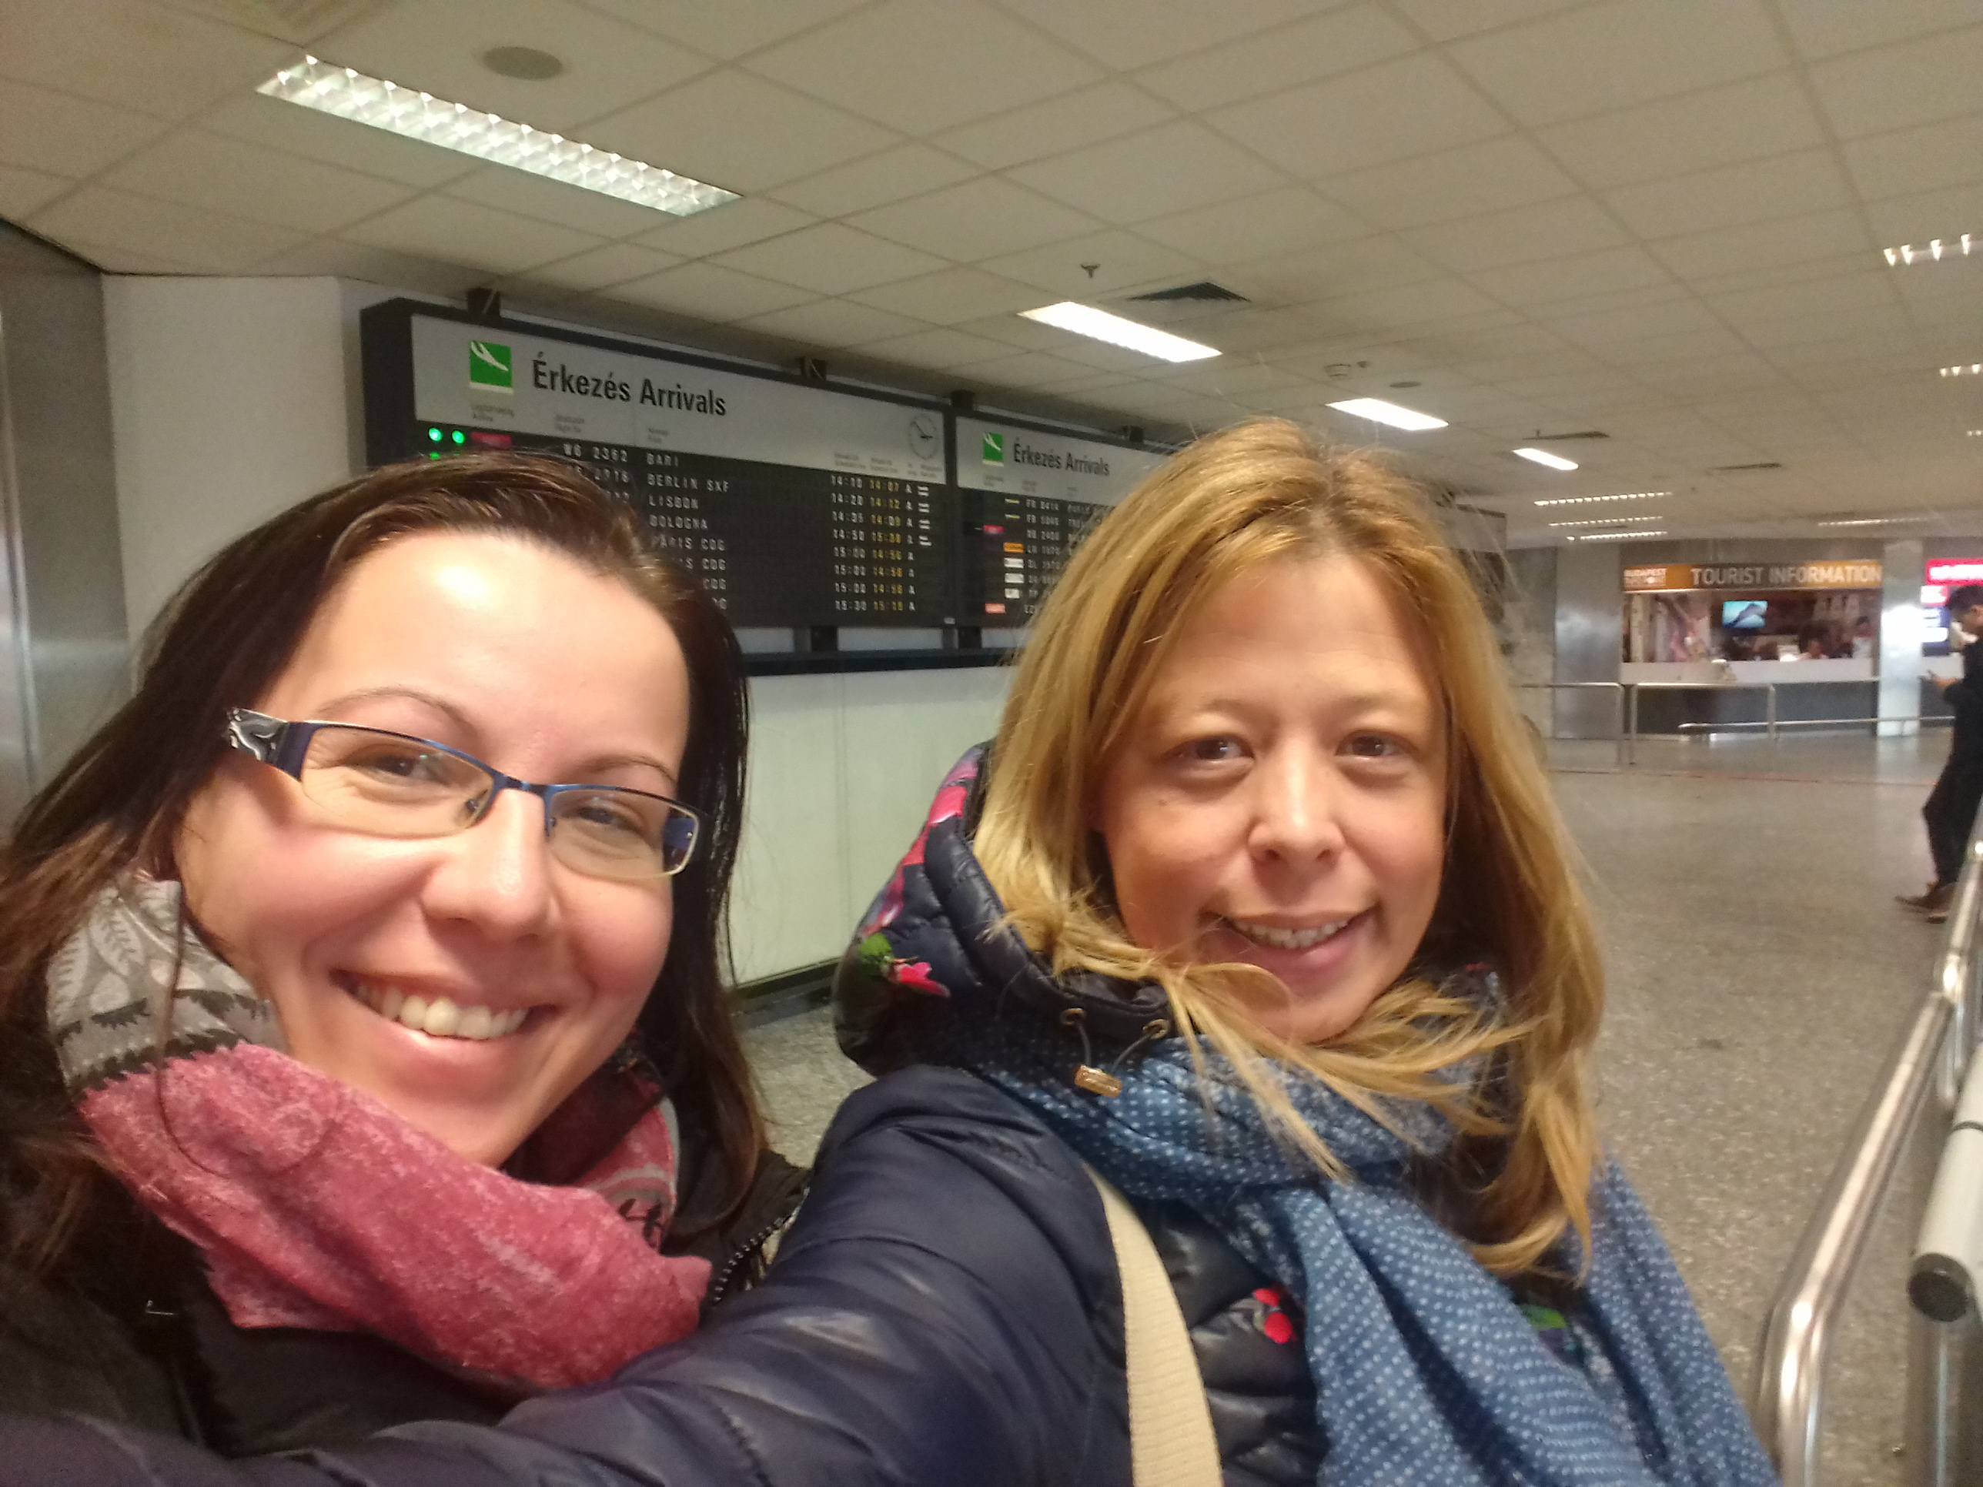
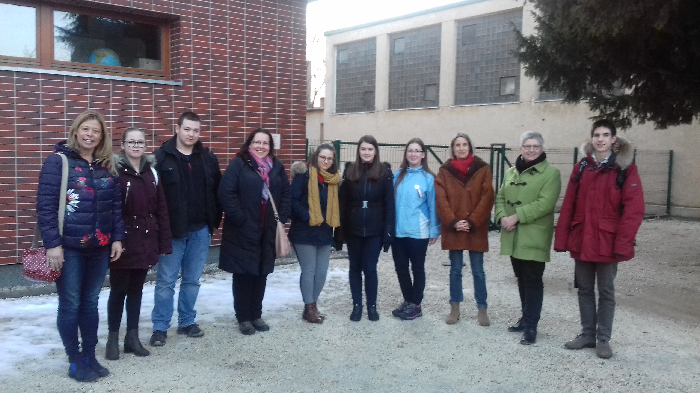
1. Nap - Érkezés - 2018. február 18. (without luggage ☹)

Slide 3
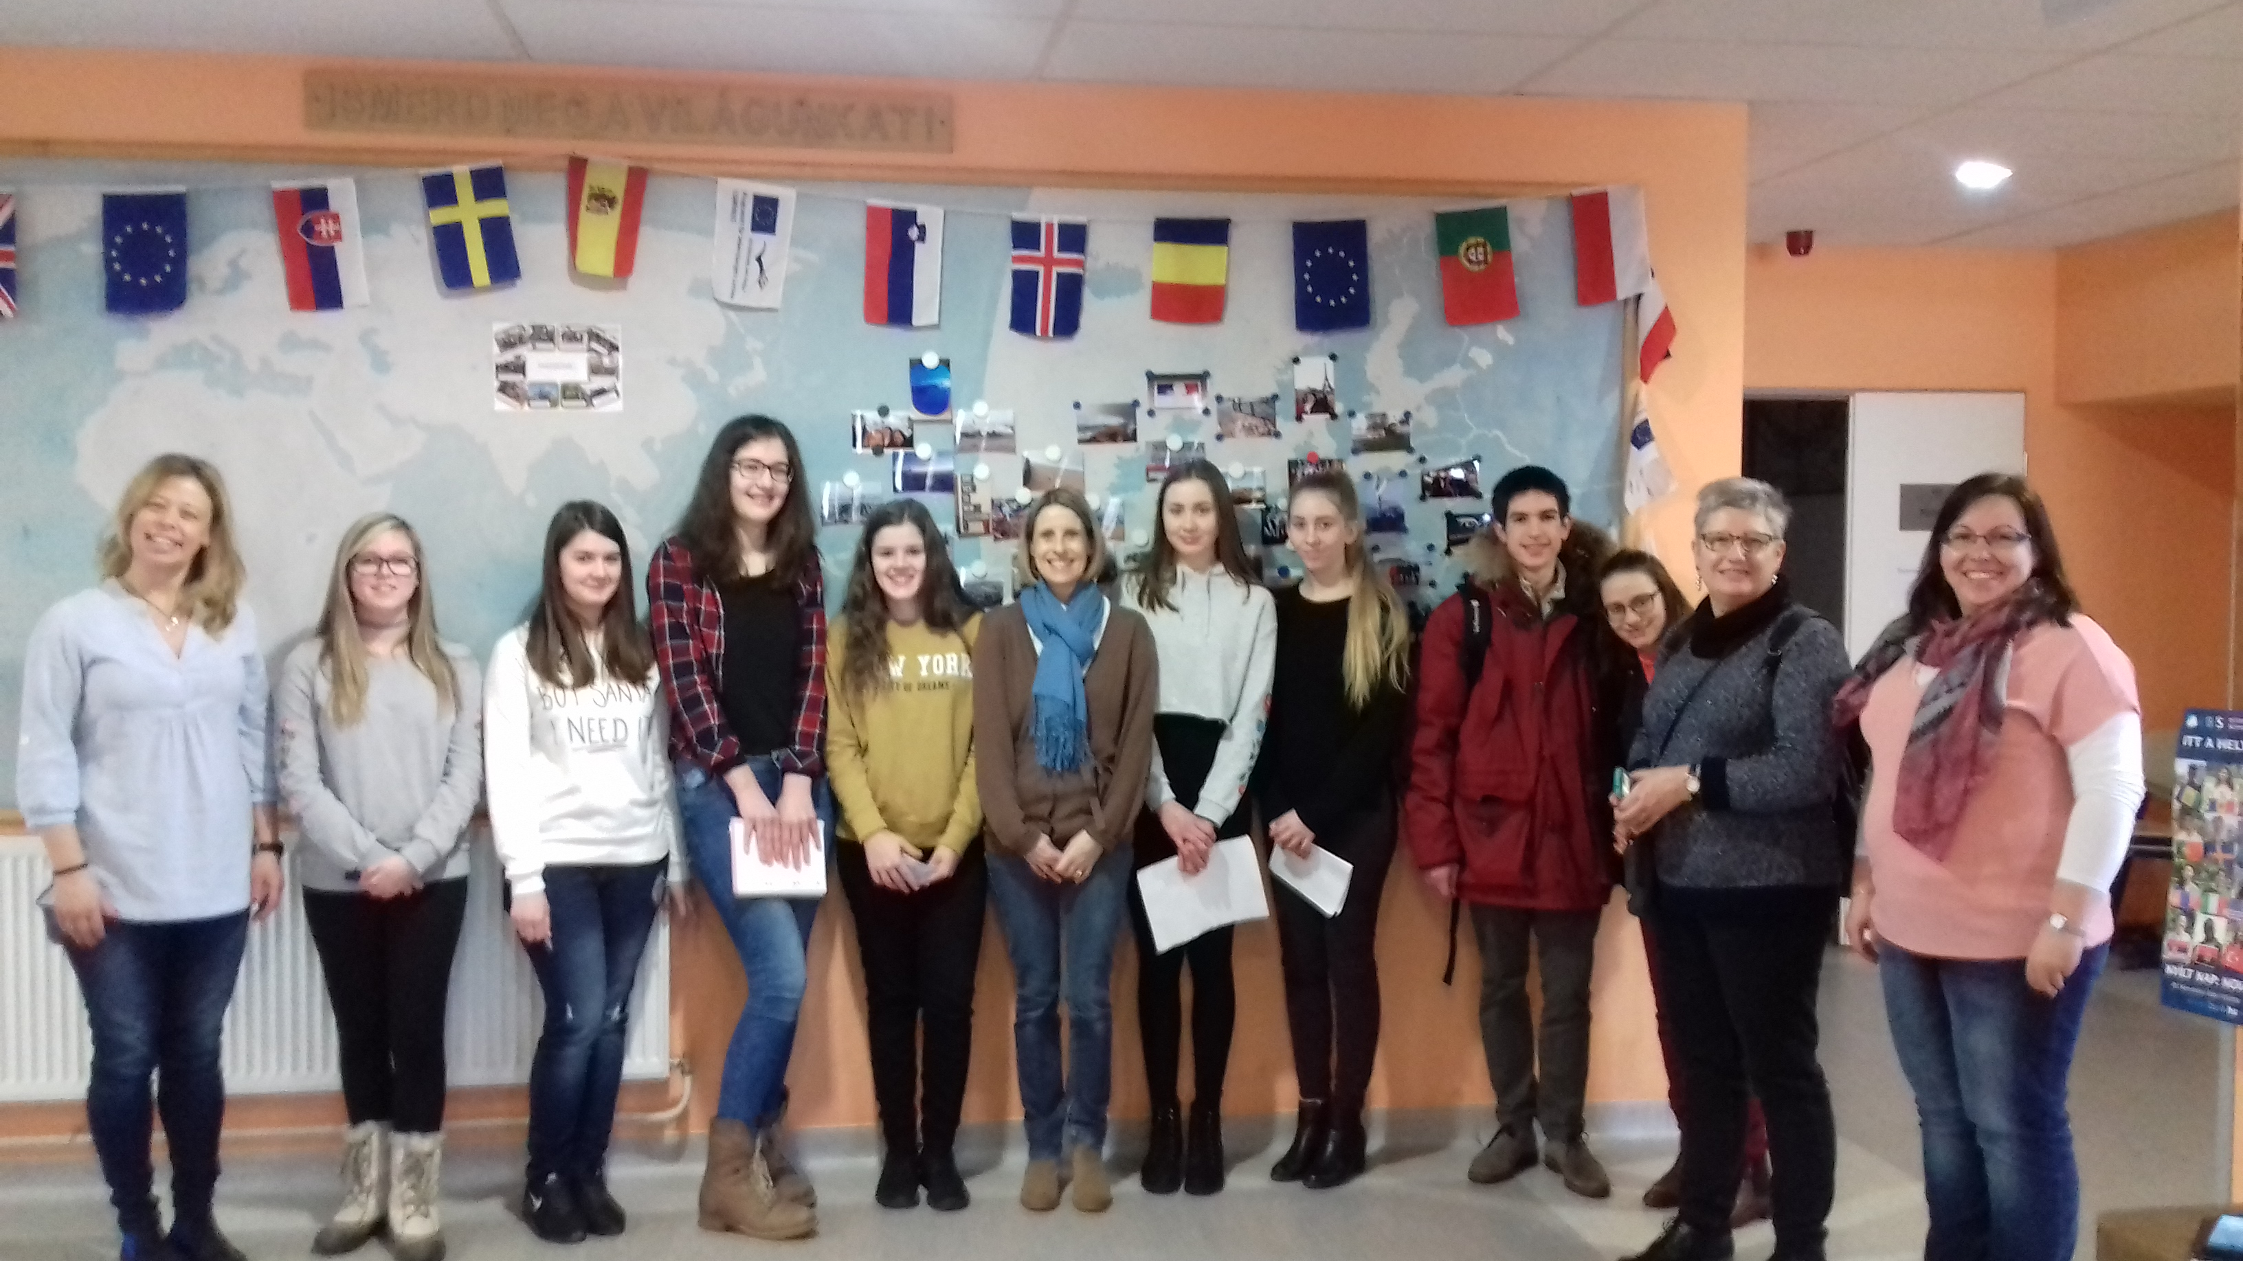
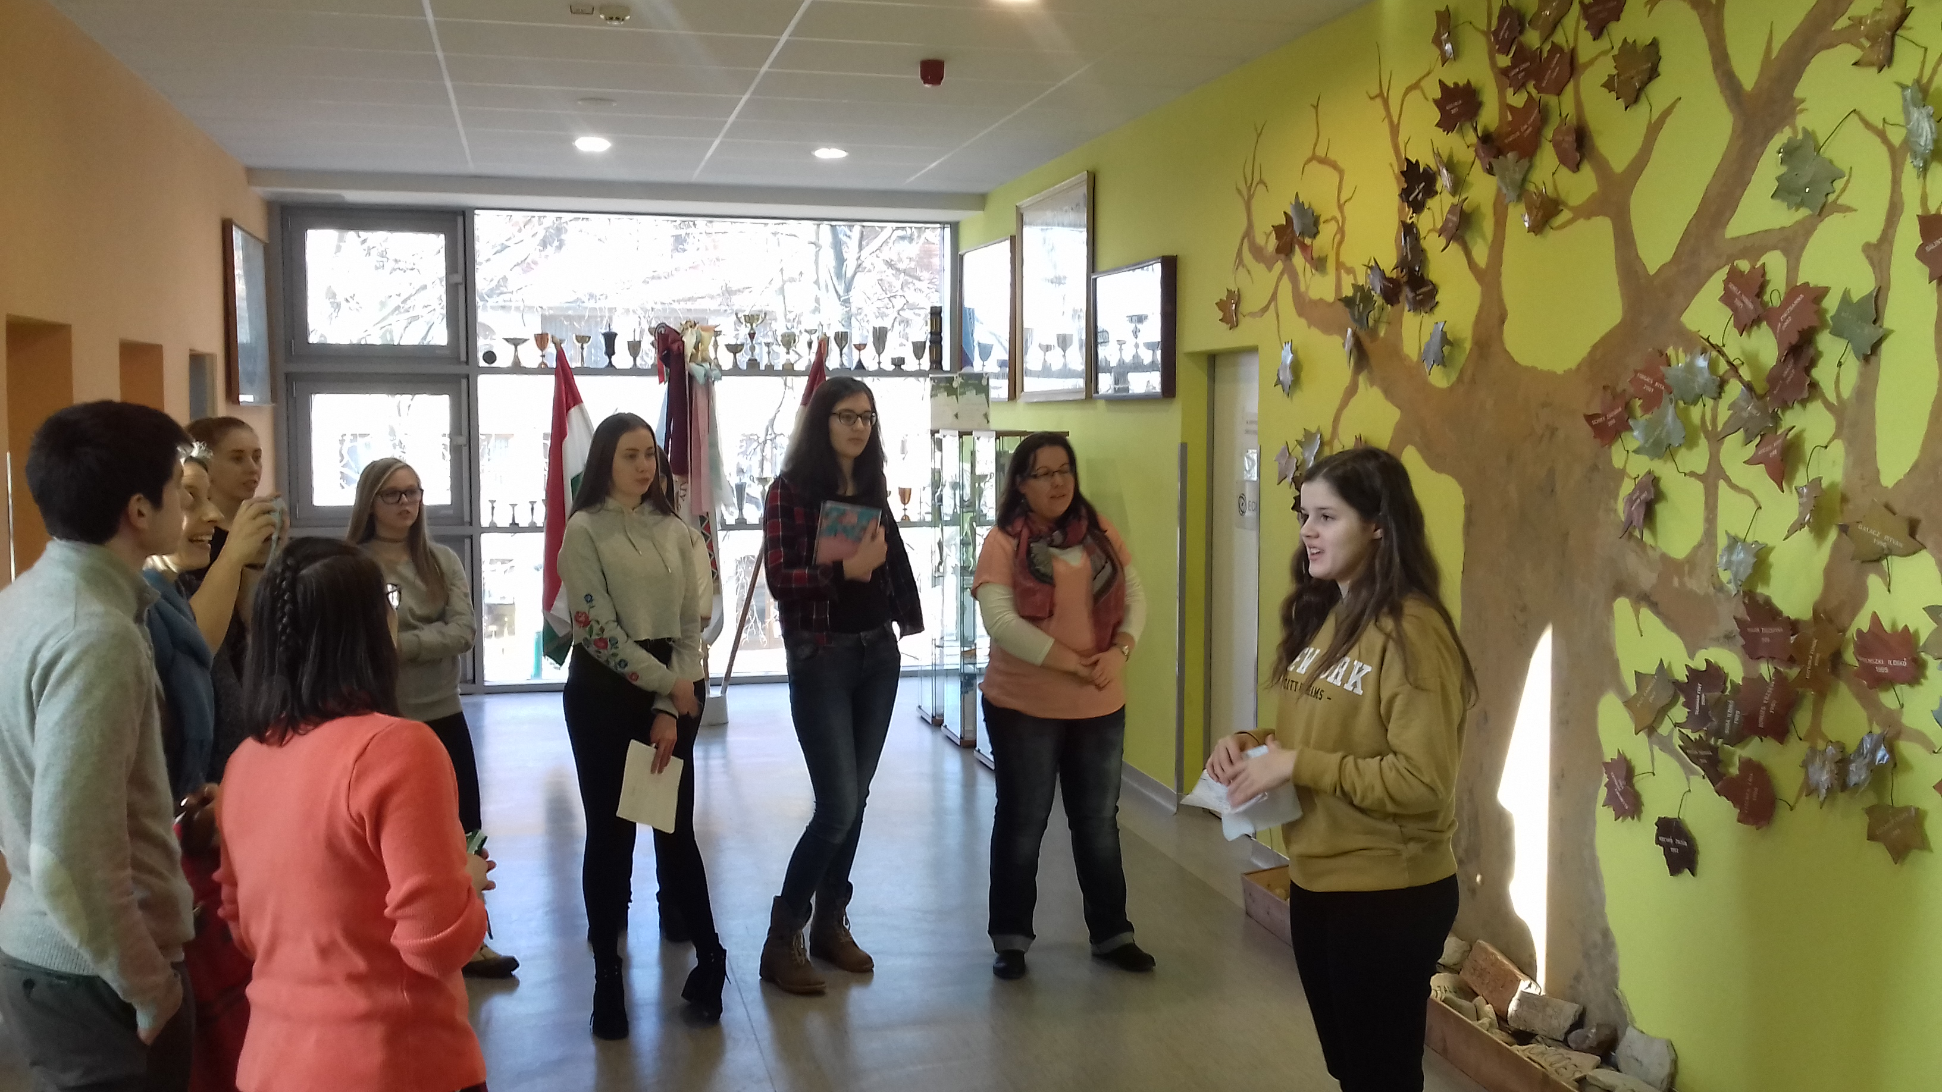
2. nap- a DTMG-ben- iskolabemutatás (presentation of school DTMG)

Slide 4
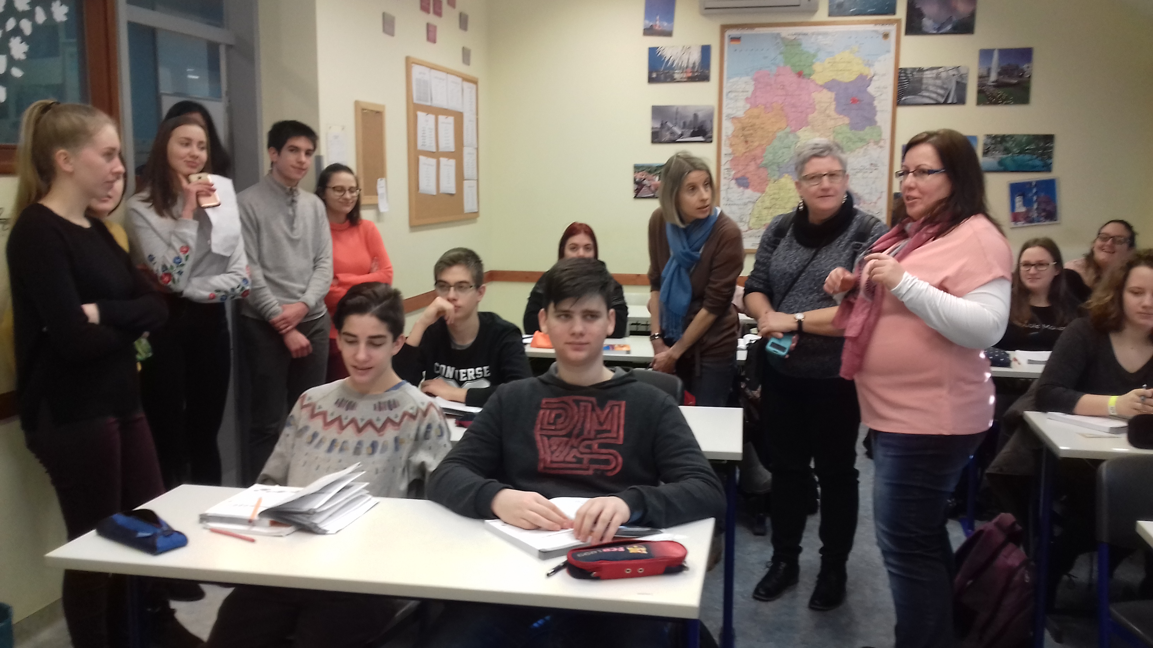
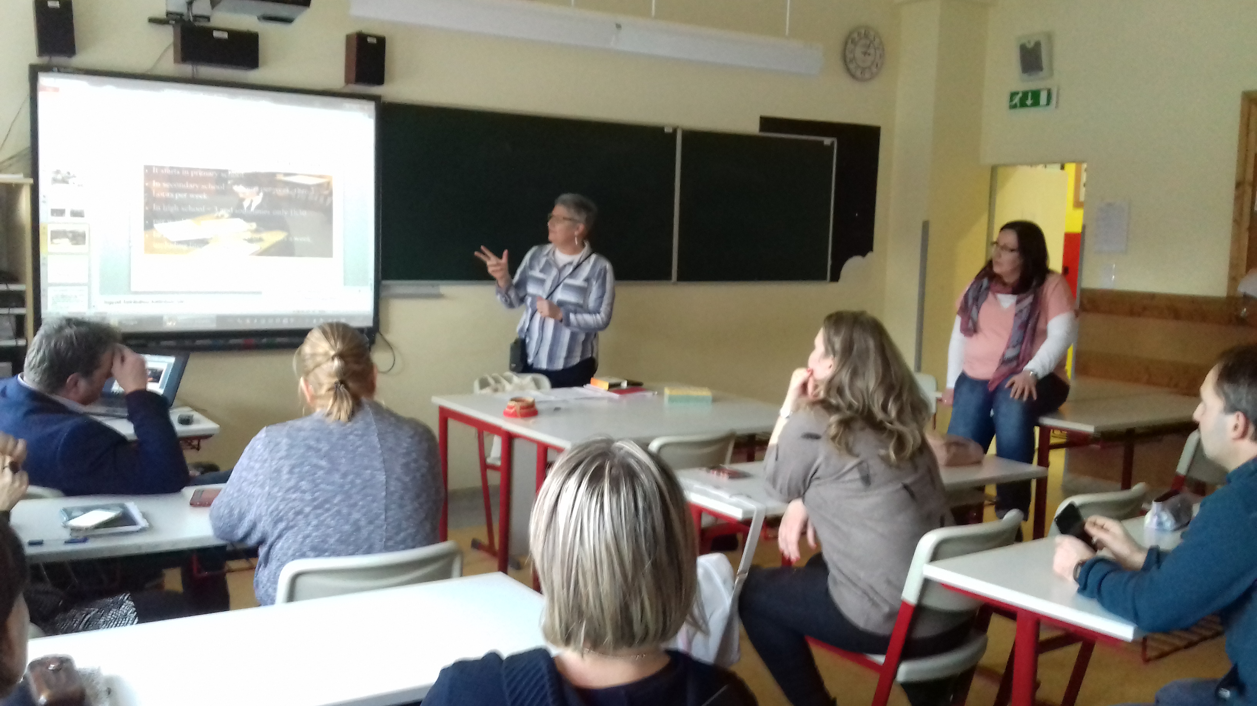
2.nap- a DTMG-ben-óralátogatás, szakmai beszélgetés (observation of lessons, presentation about the French school system)

Slide 5
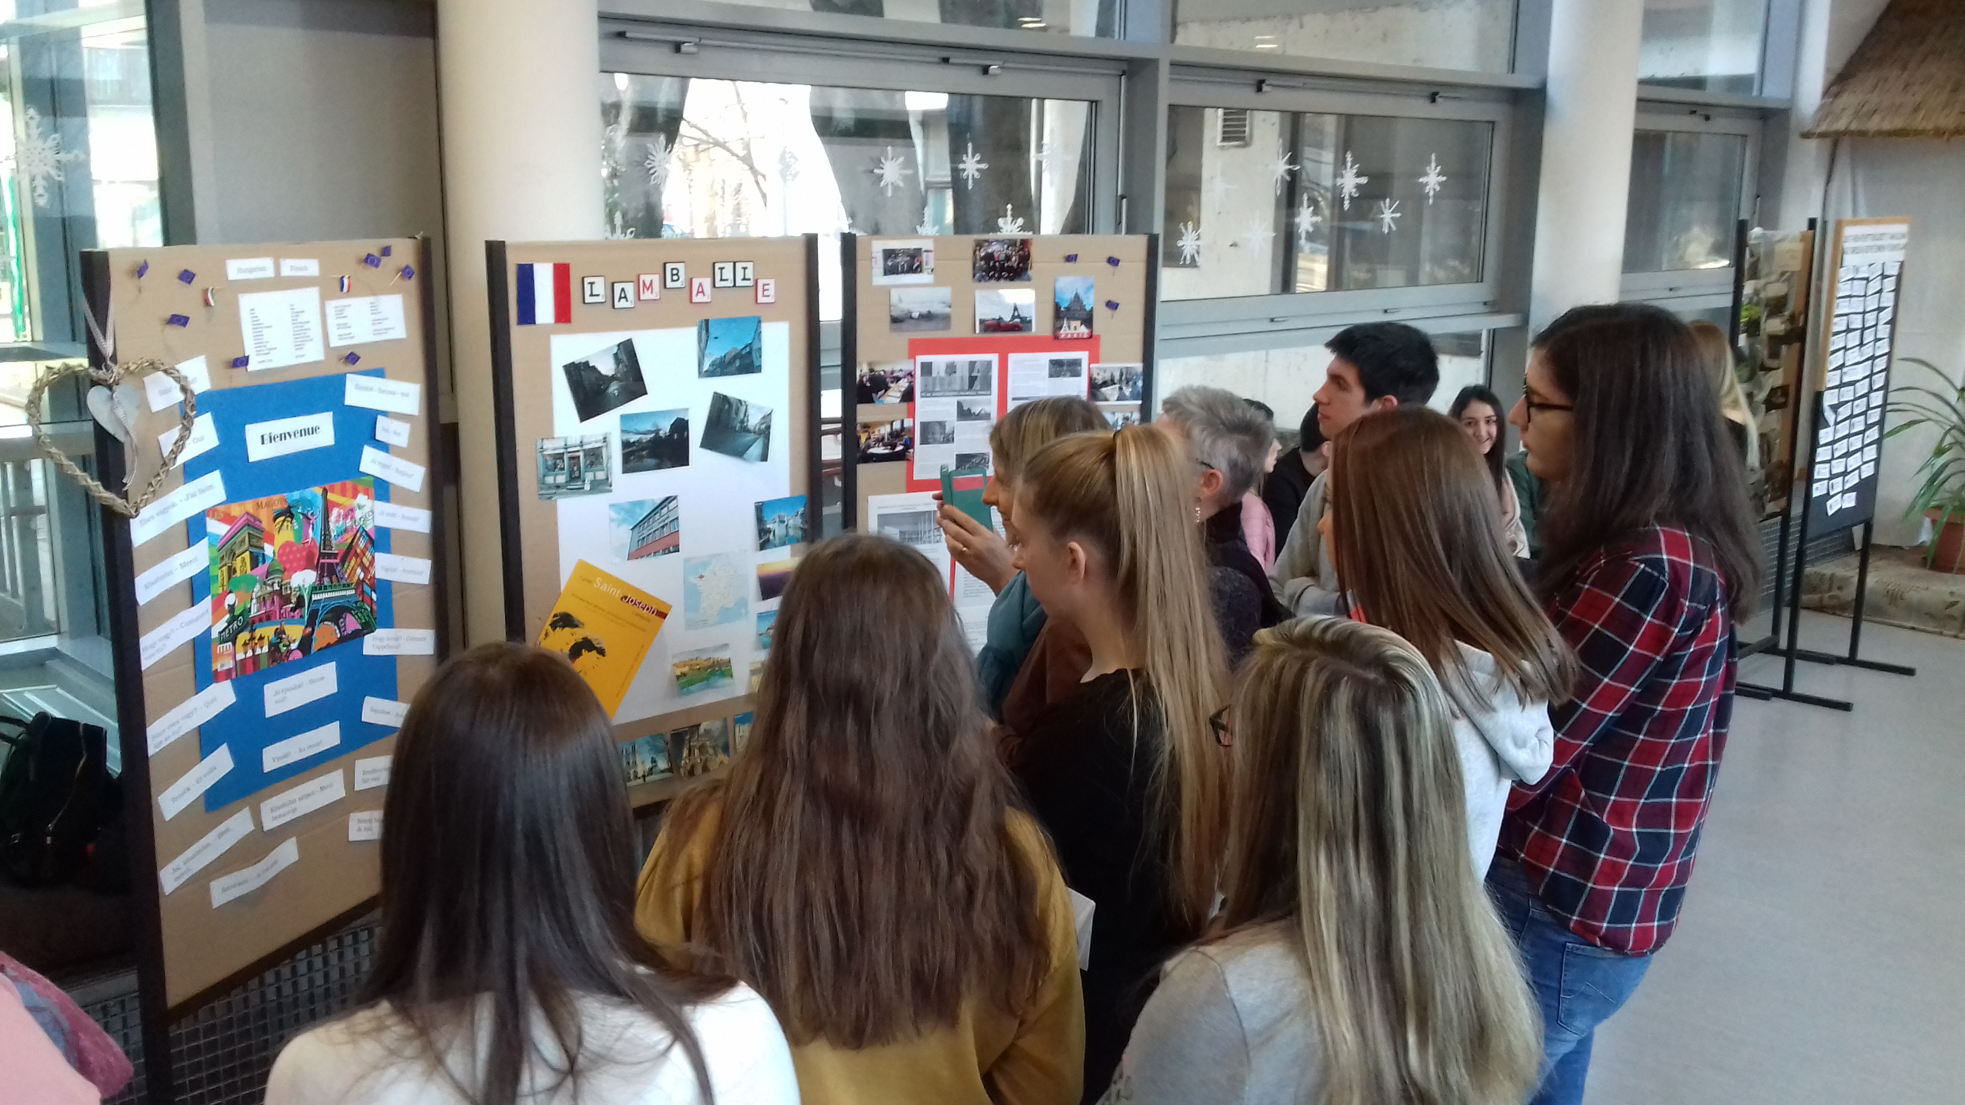
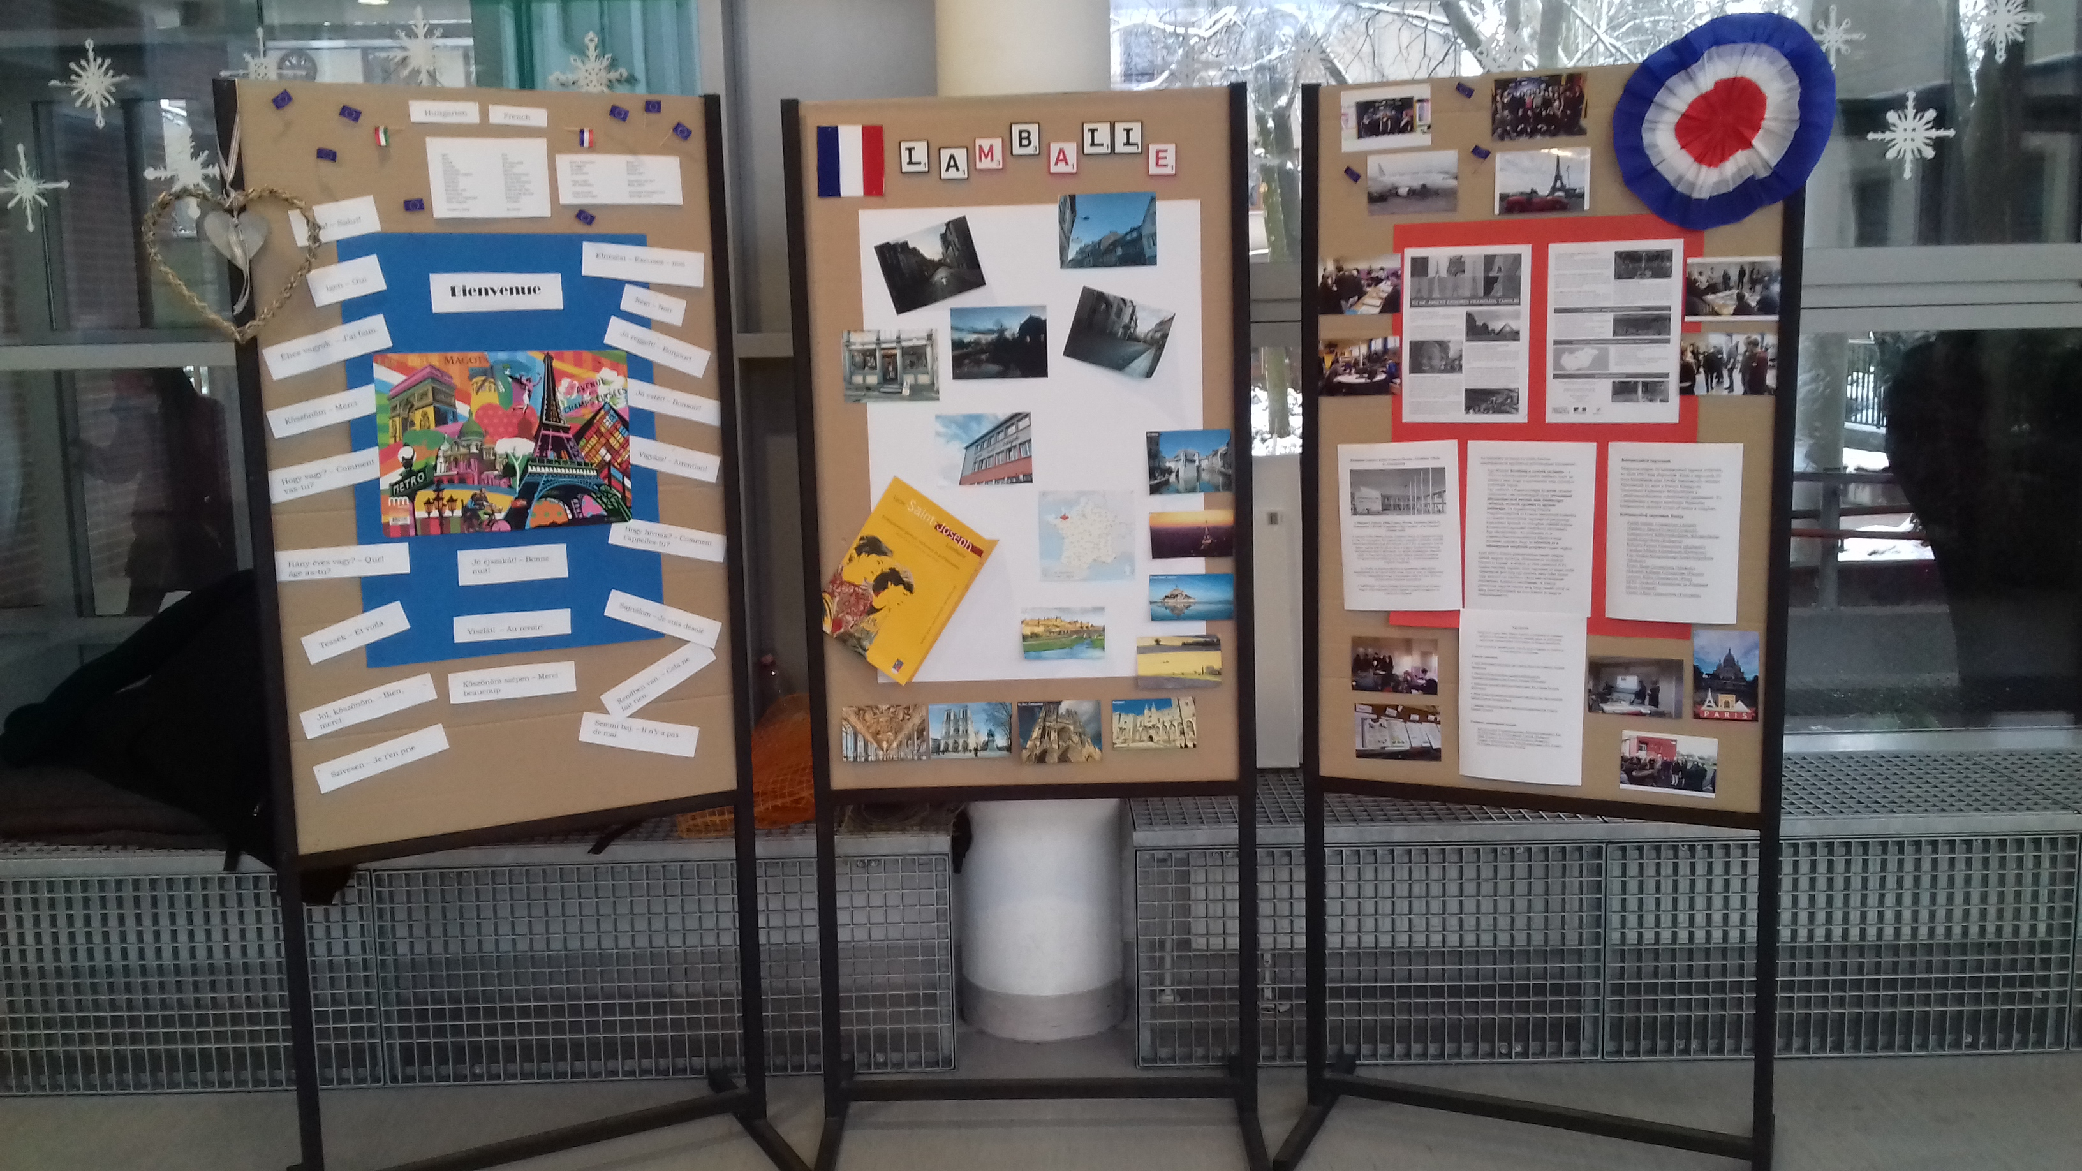
2. nap - a DTMG-ben- infó paraván (information board about the French language)

Slide 6
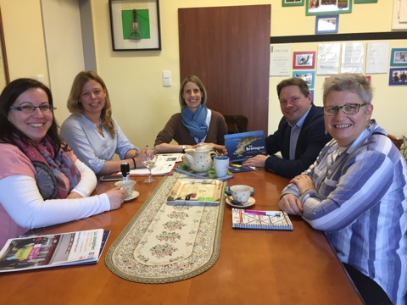
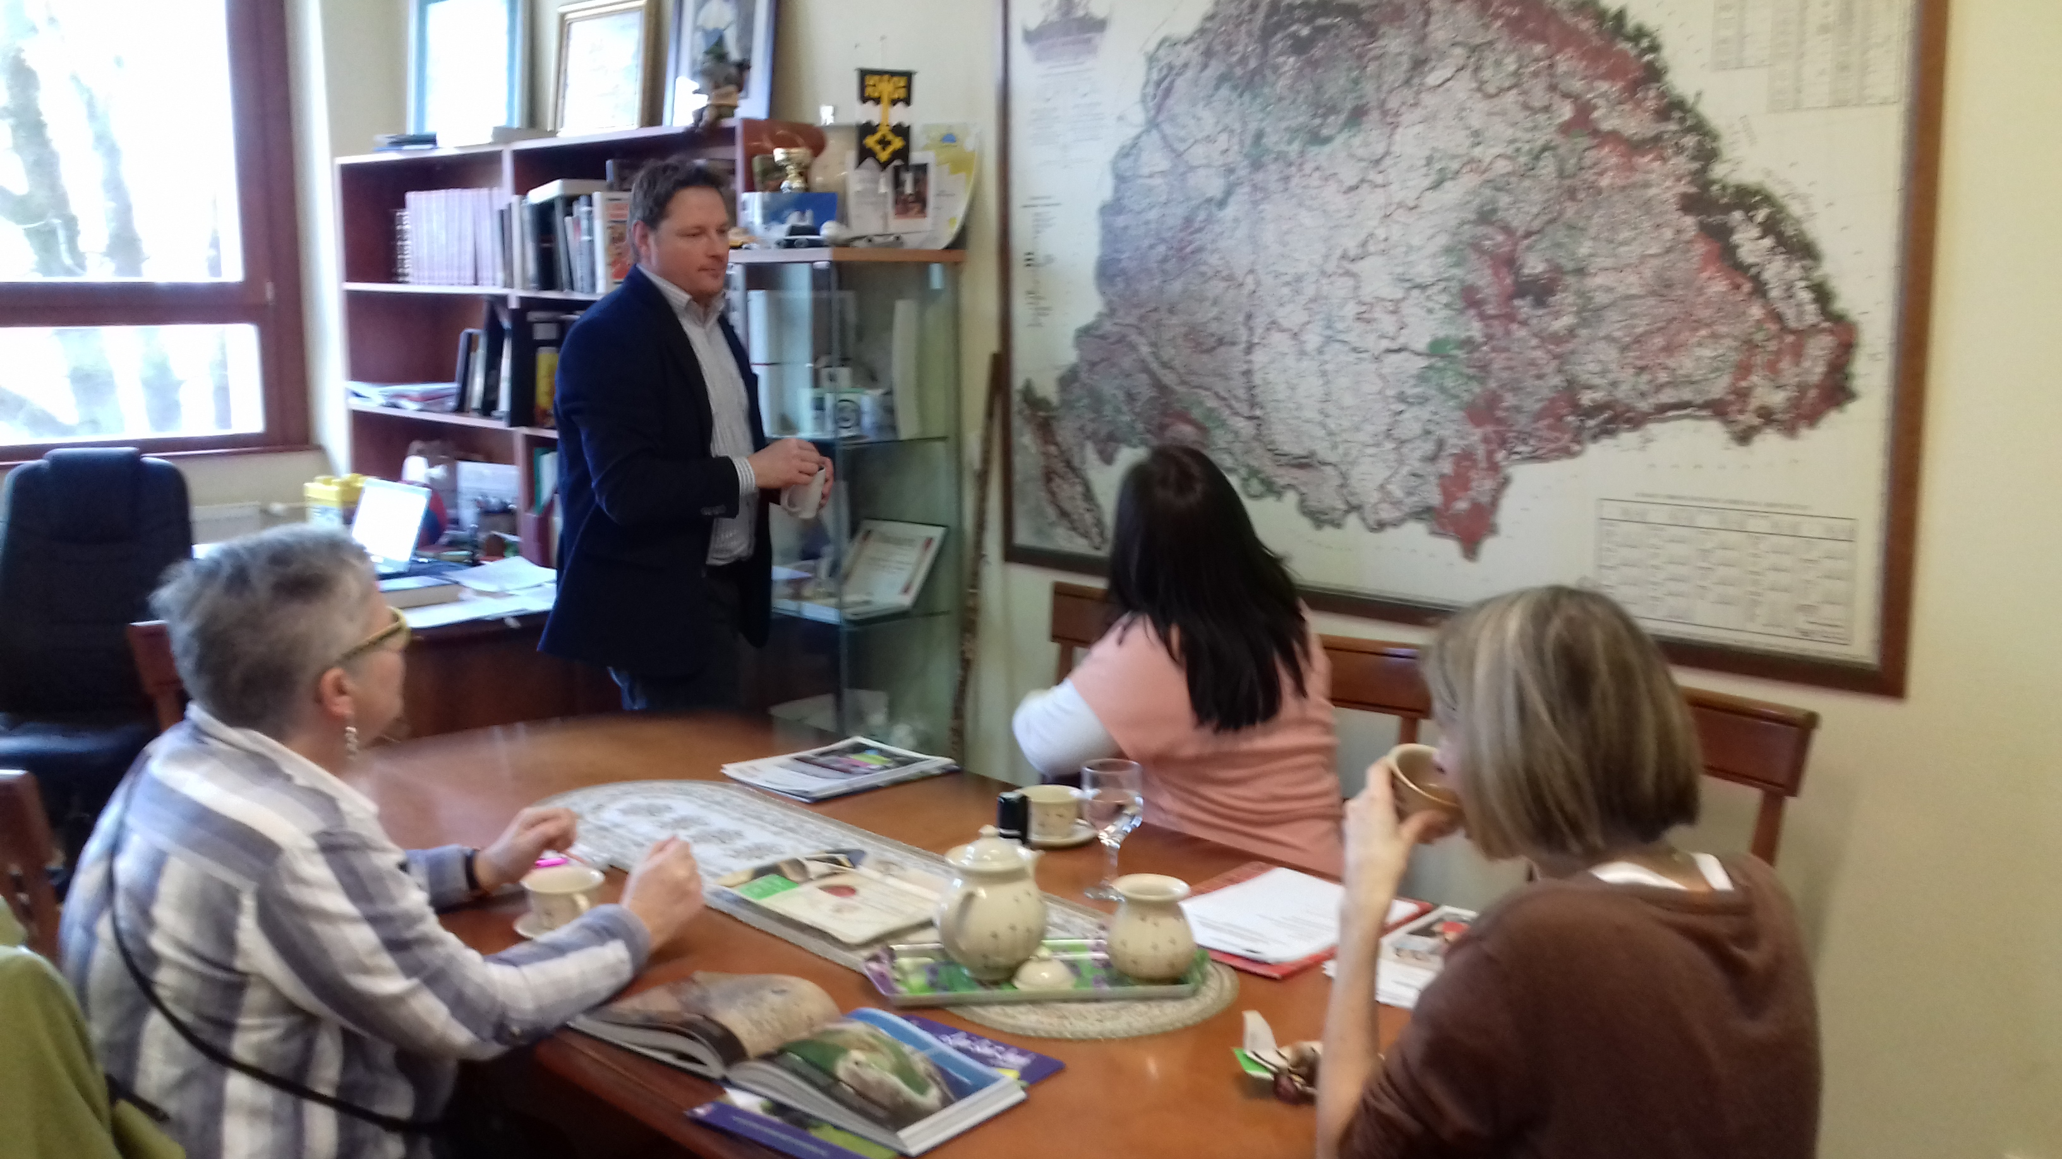
2.nap-Találkozó az Igazgató Úrral (meeting with the principal of DTMG)

Slide 7
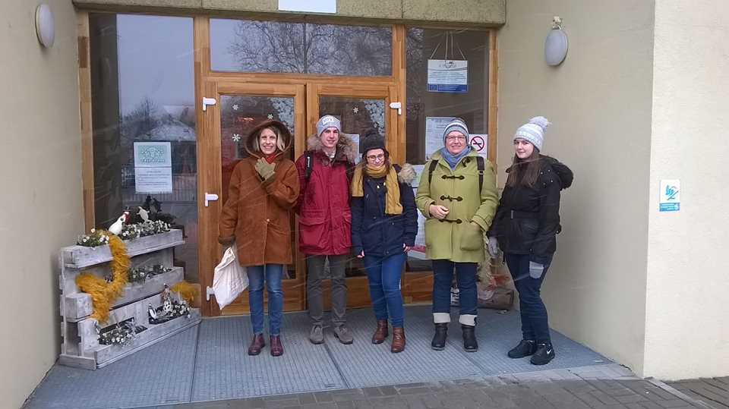
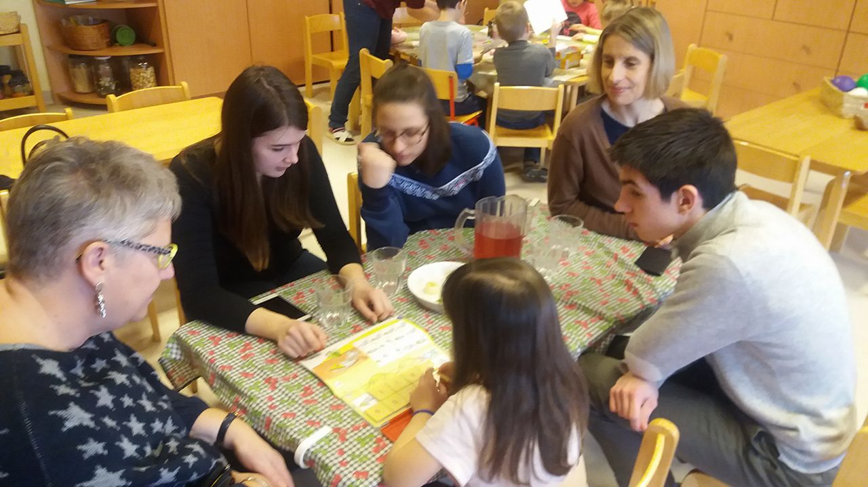
3.Nap – a Bóbita Óvodában (a visit at Bóbita kindergarten)

Slide 8
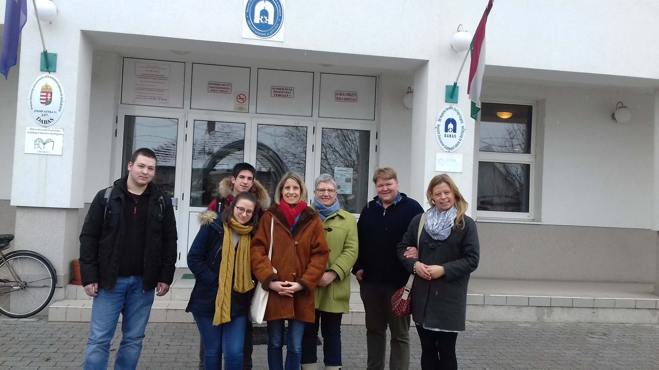
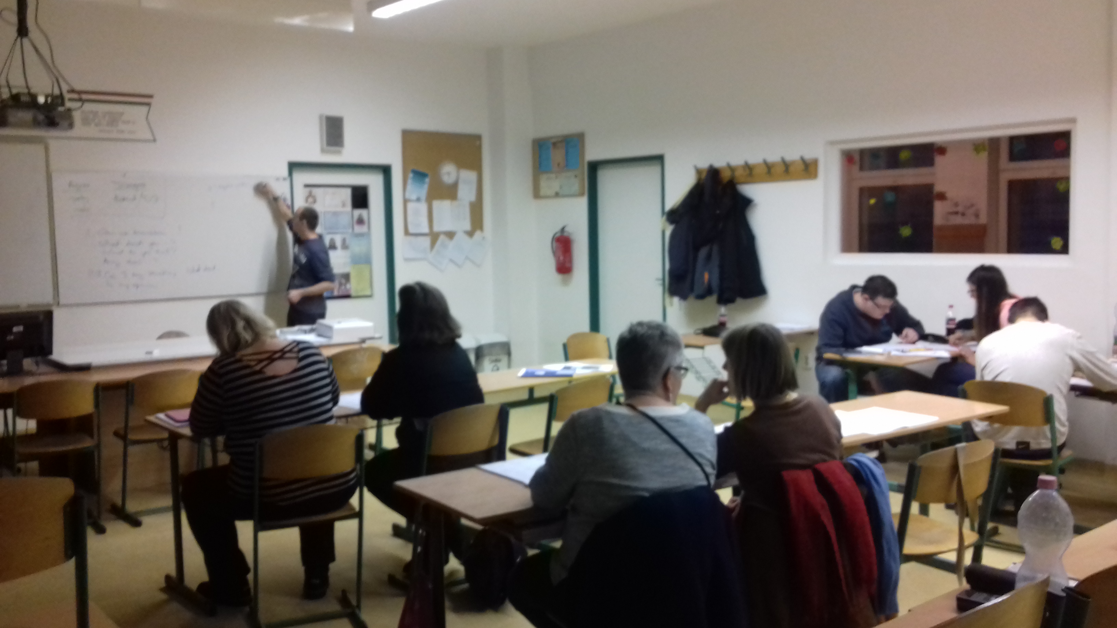
4. nap – a Kossuth Zsuzsanna Szakképző Iskolában (a visit at Kossuth Zsuzsanna Vocational School)

Slide 9
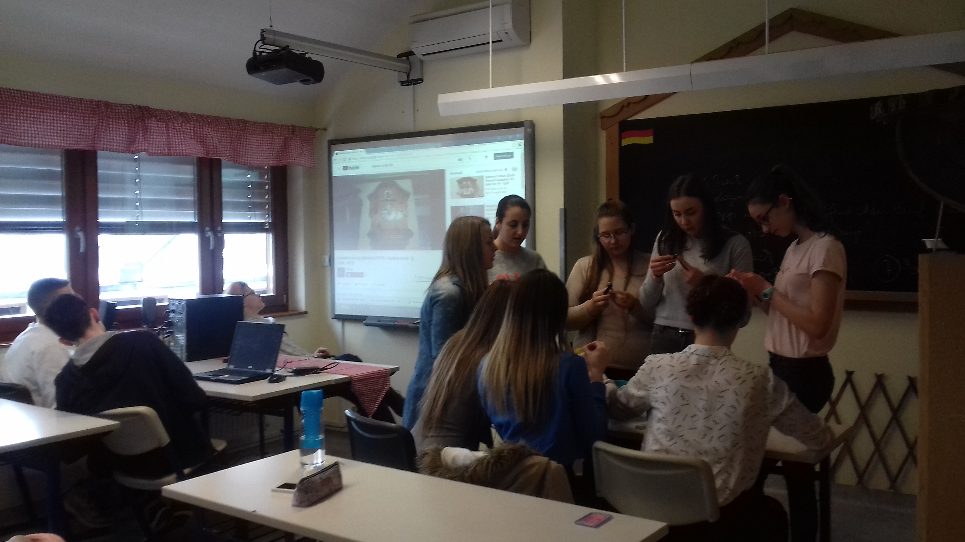
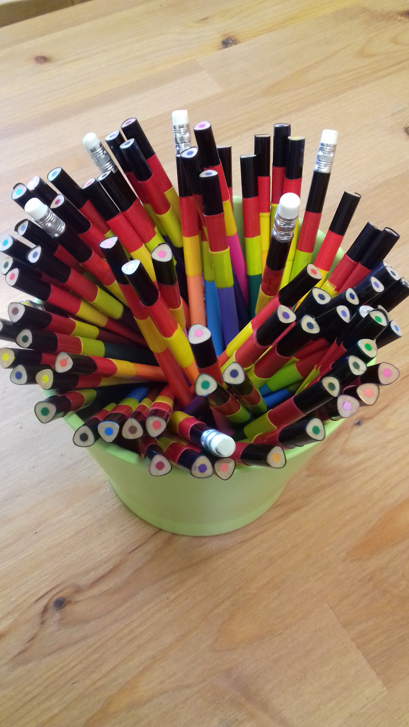
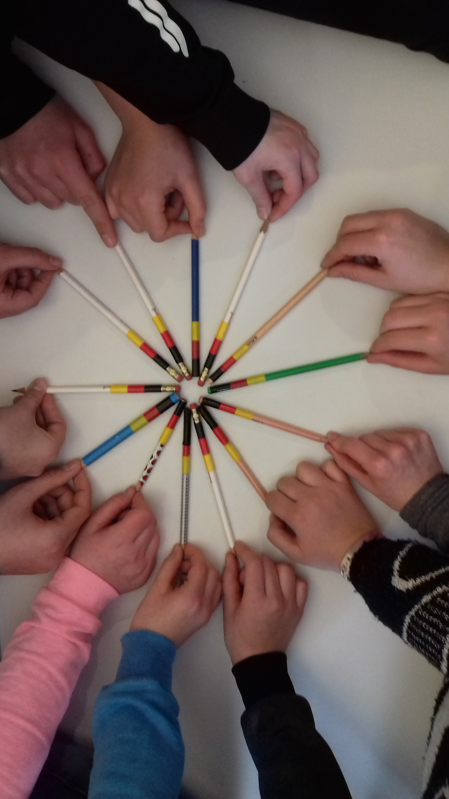
4. nap – Ajándékkészítés (learning by doing)

Slide 10
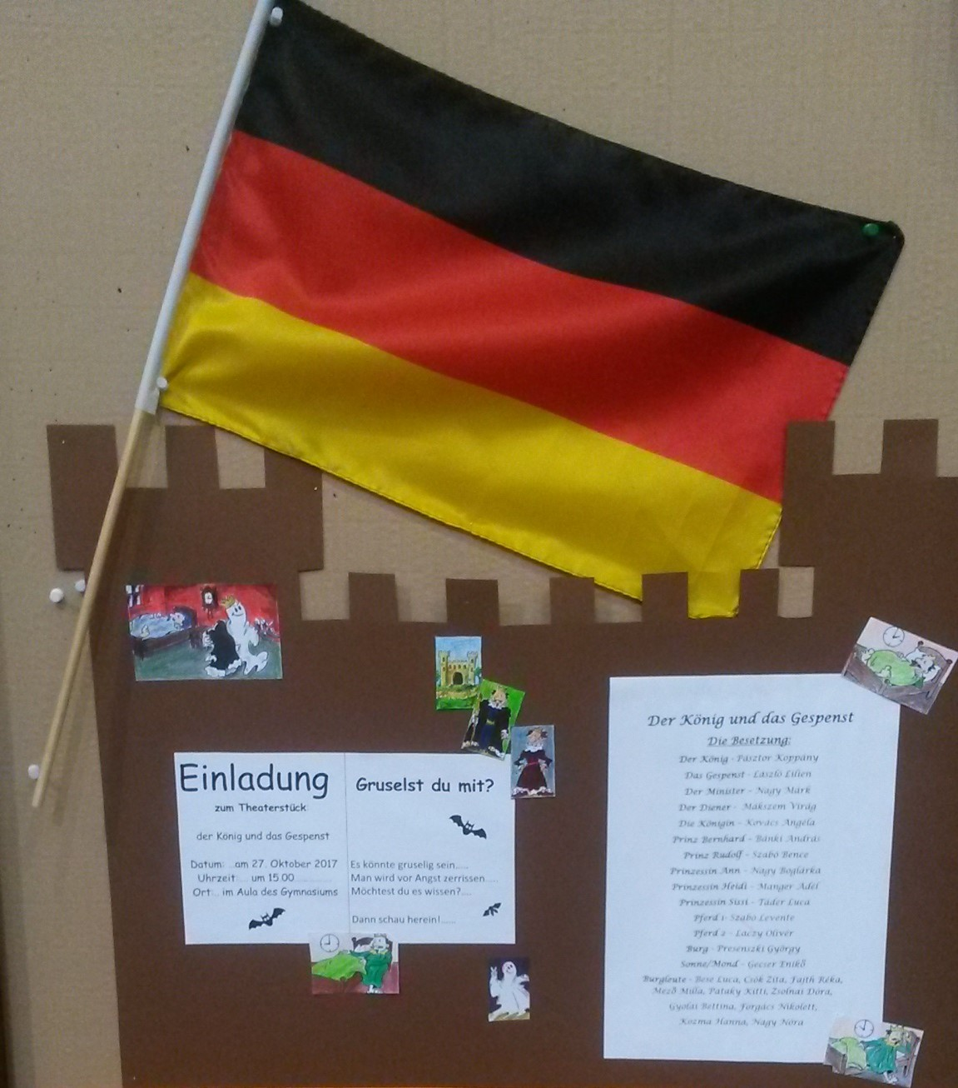
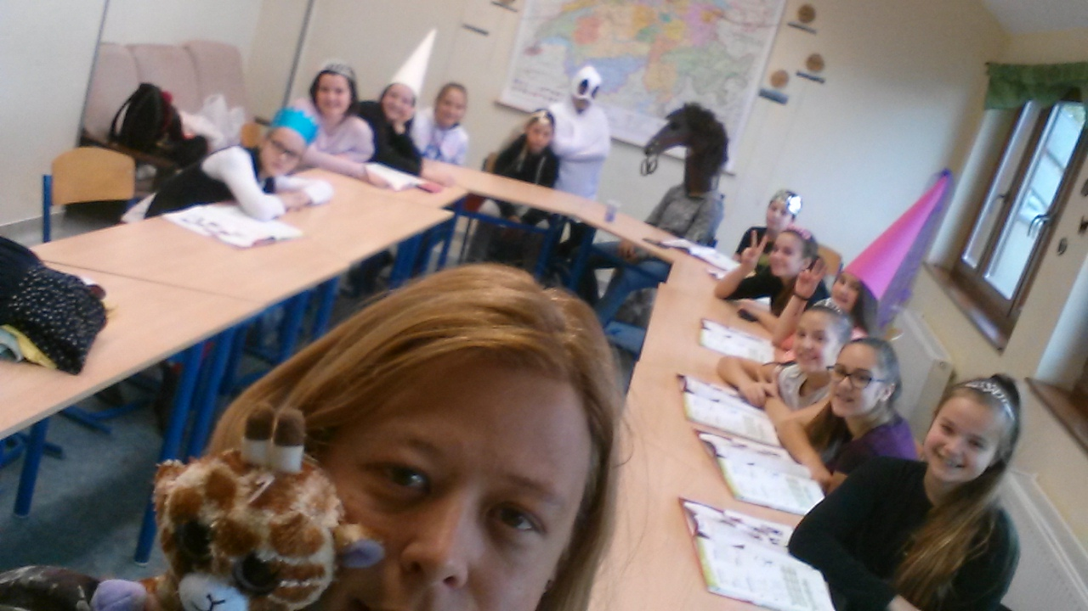
4. Nap – Der König und das Gespenst - színdarabpróba (Workshop - read and play theater)

Slide 11
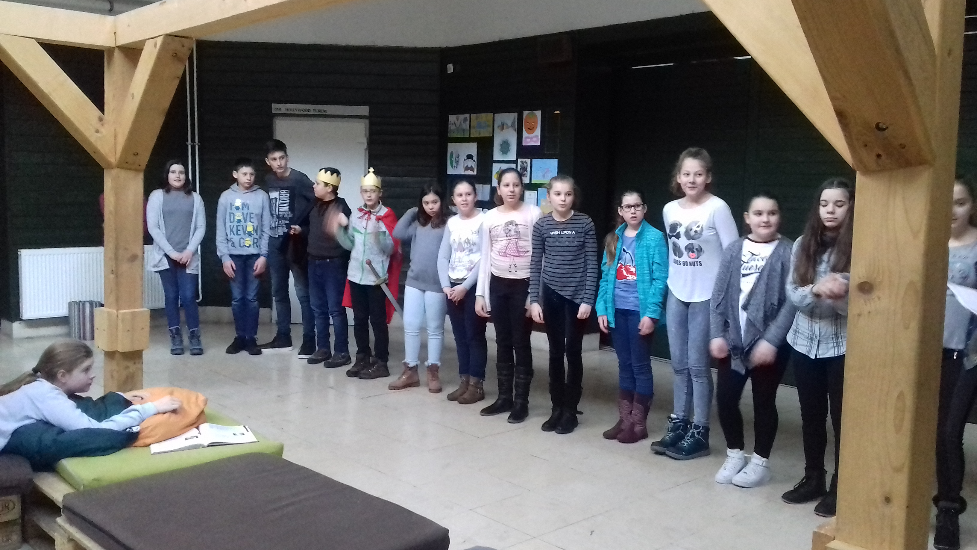
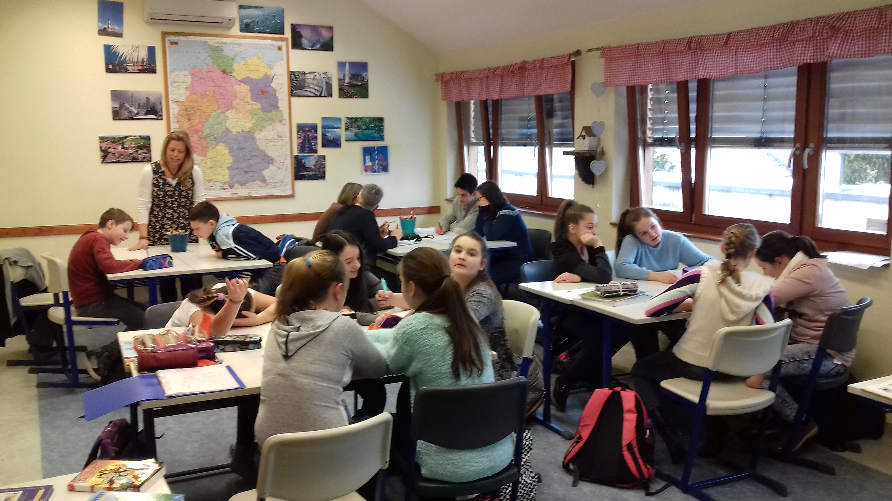
4. Nap – Der König und das Gespenst - színdarabpróba (Workshop - read and play theater)

Slide 12
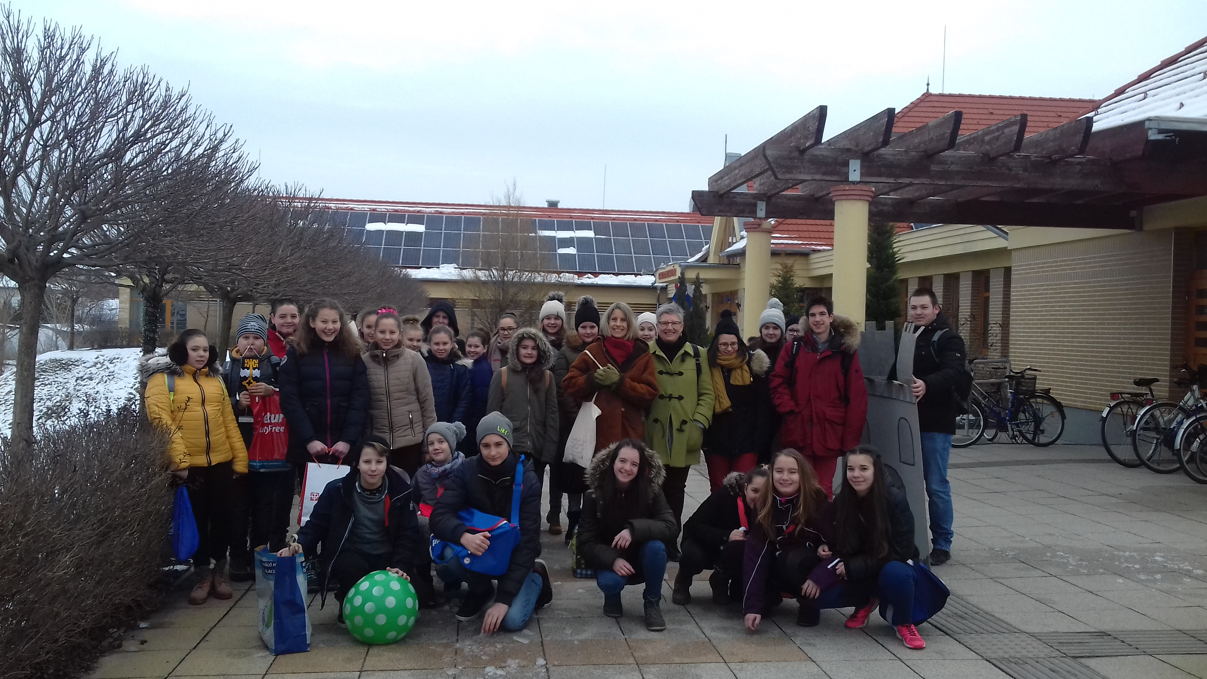
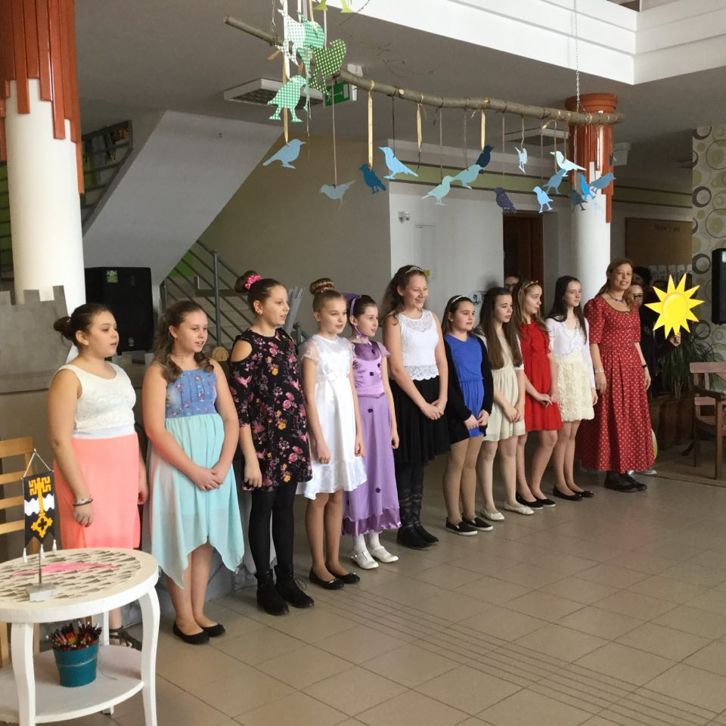
5. nap – Der König und das Gespenst Gyermekvár Német Nemzetiségi Óvoda ( theater in the German Kindergarten )

Slide 13
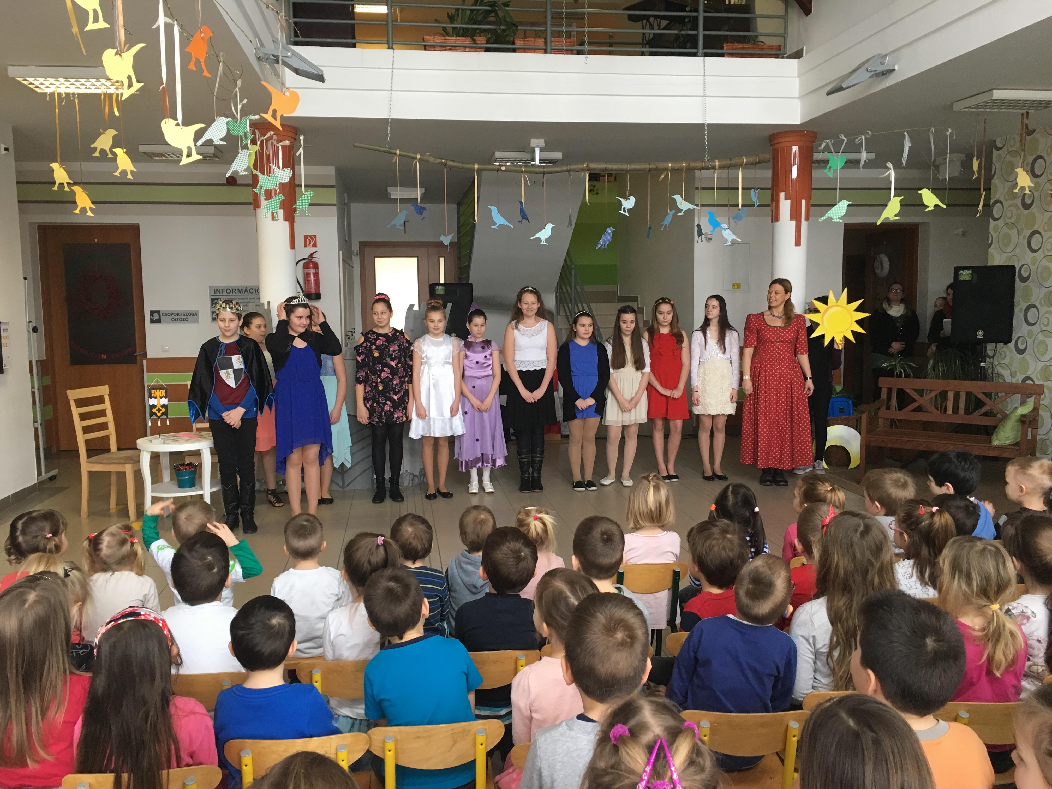
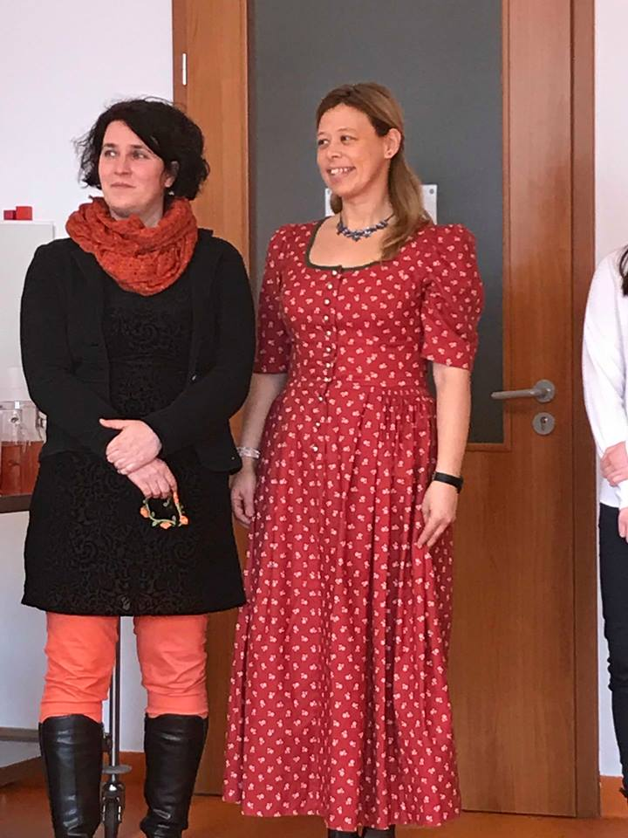
5. nap – Der König und das Gespenst Gyermekvár Német Nemzetiségi Óvoda (theater in the German Kindergarten )

Slide 14
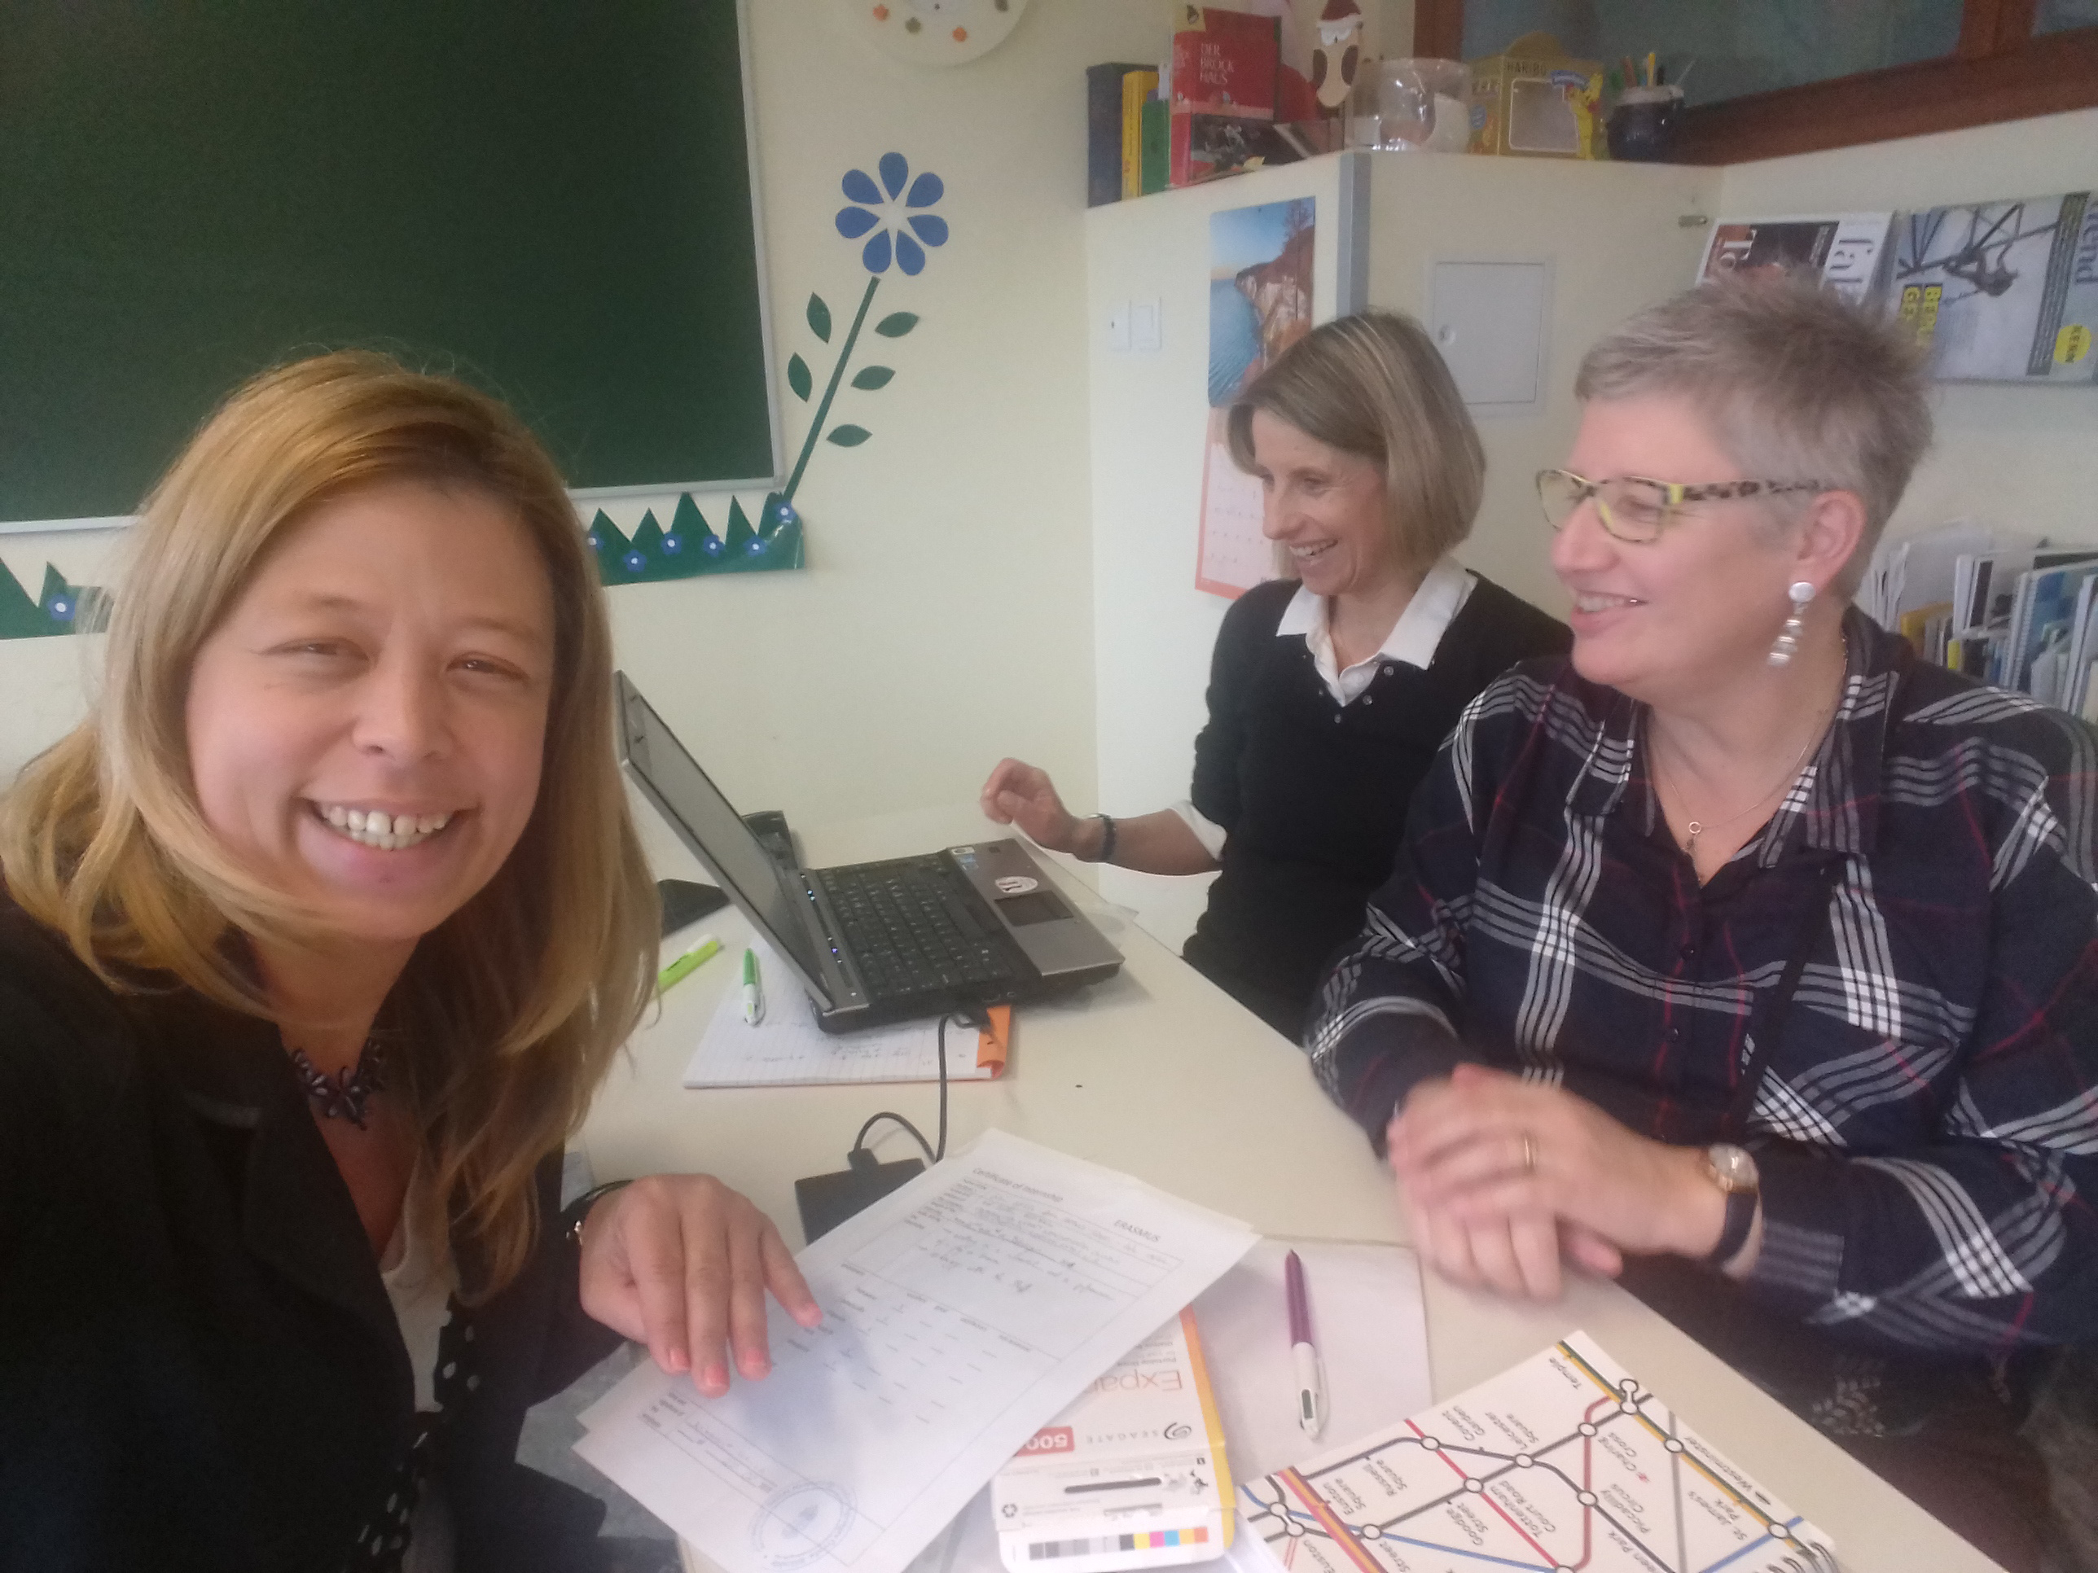
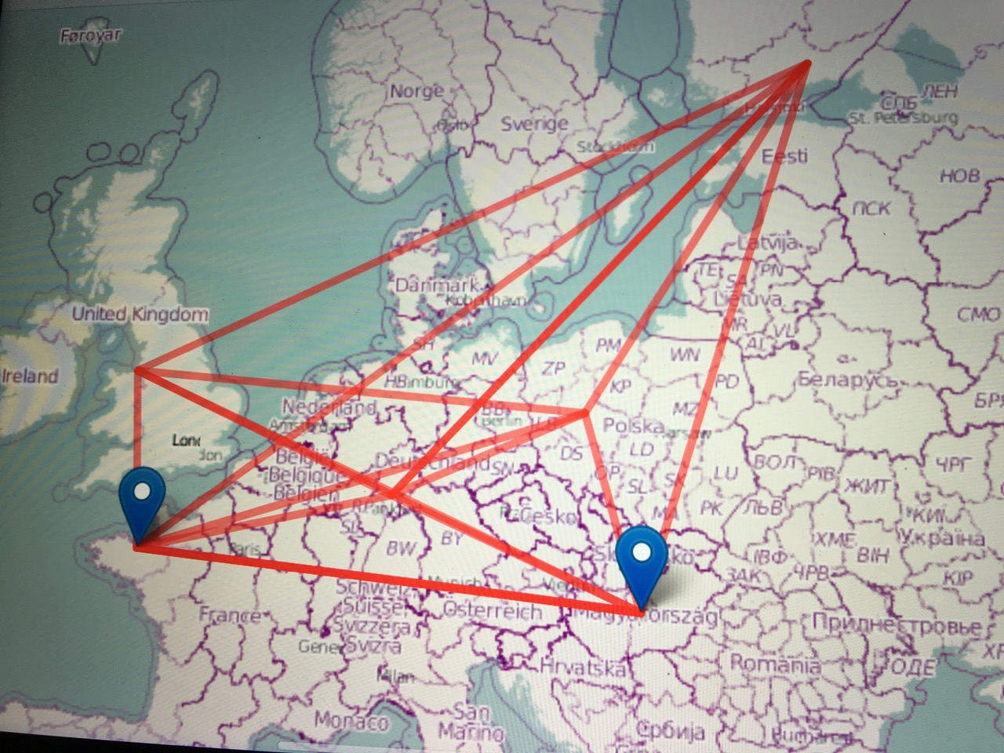
5. nap – Szakmai beszélgetés, koordinálás (teachers’ workshop)

Slide 15
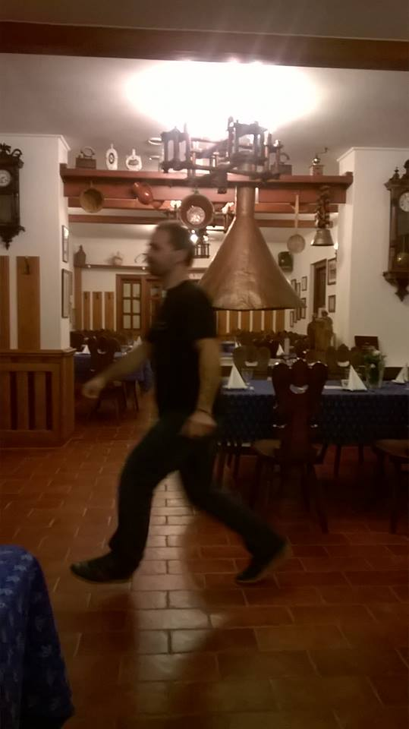
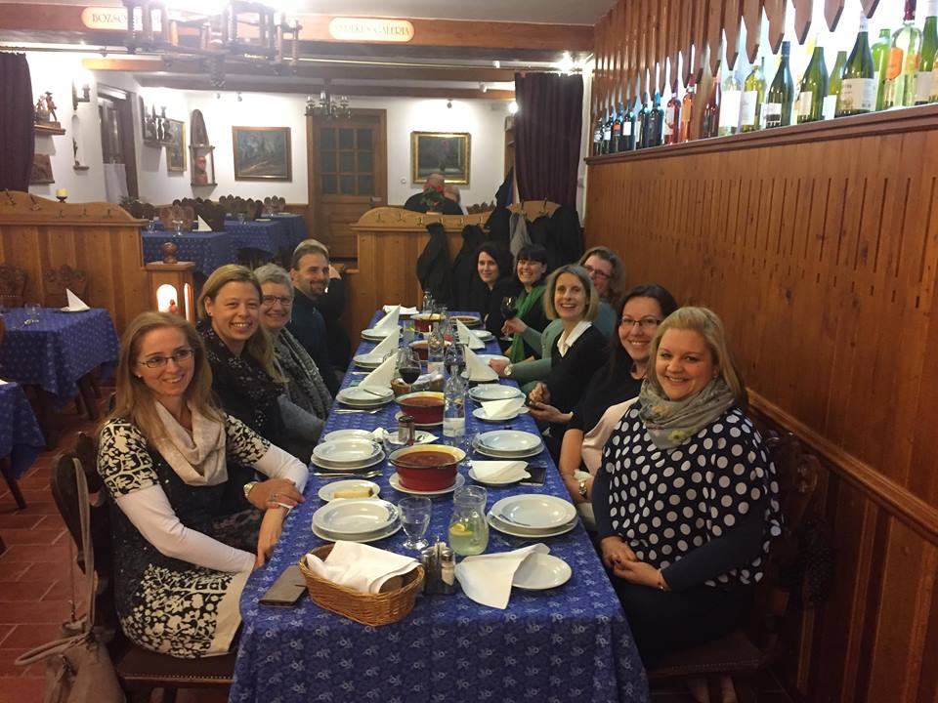
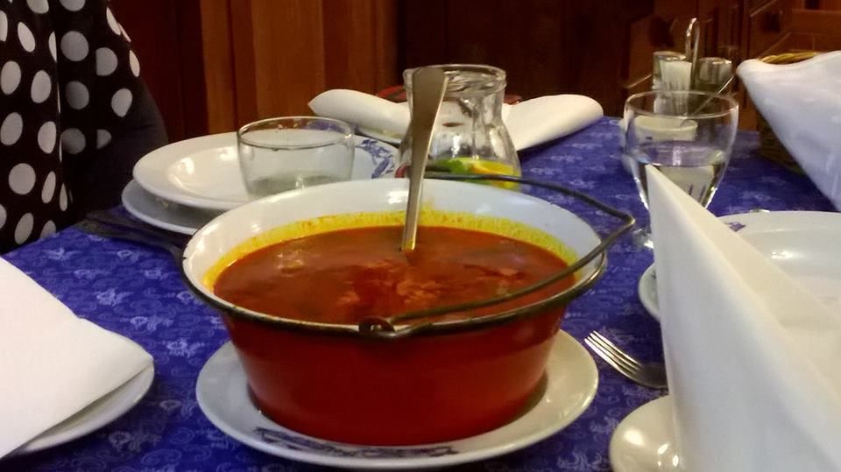
5.nap- közös vacsora a Tanyacsárdában (farewell party at a farm restaurant ☺ )

Slide 16
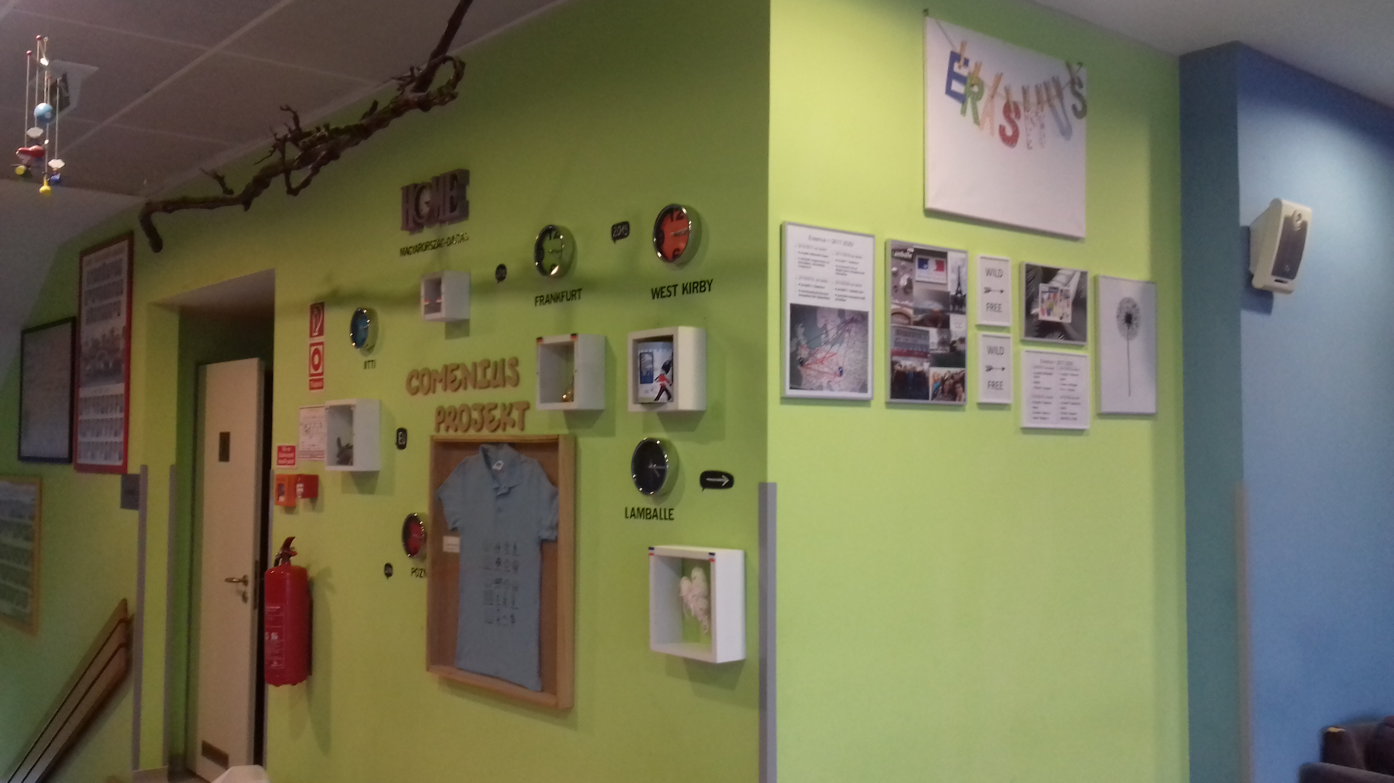
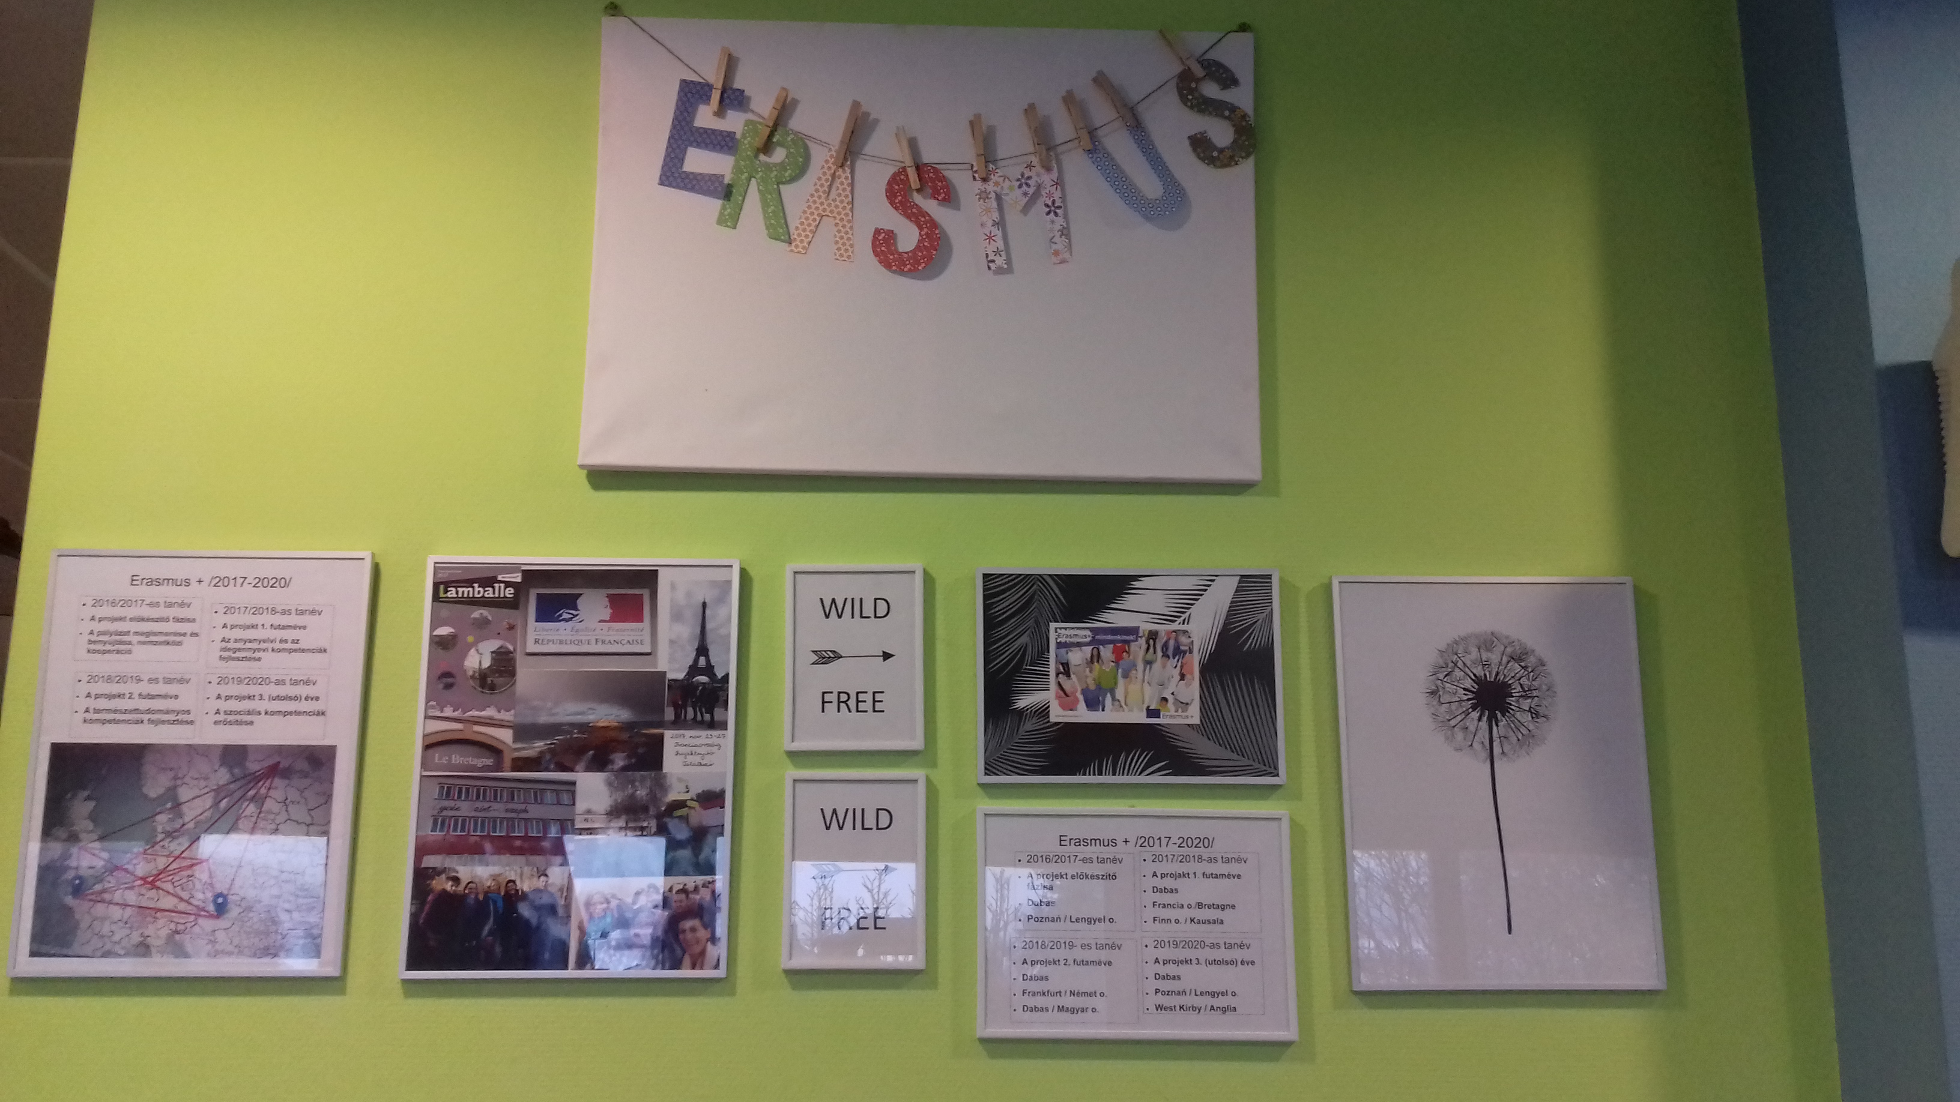
5. nap – Erasmus+ Fal avatás ☺ (unveiling of Erasmus Wall)

Slide 17
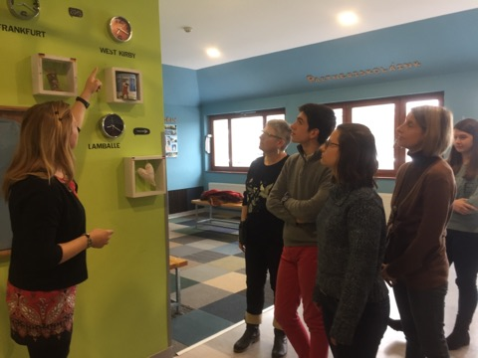
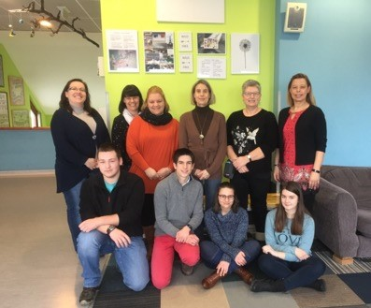
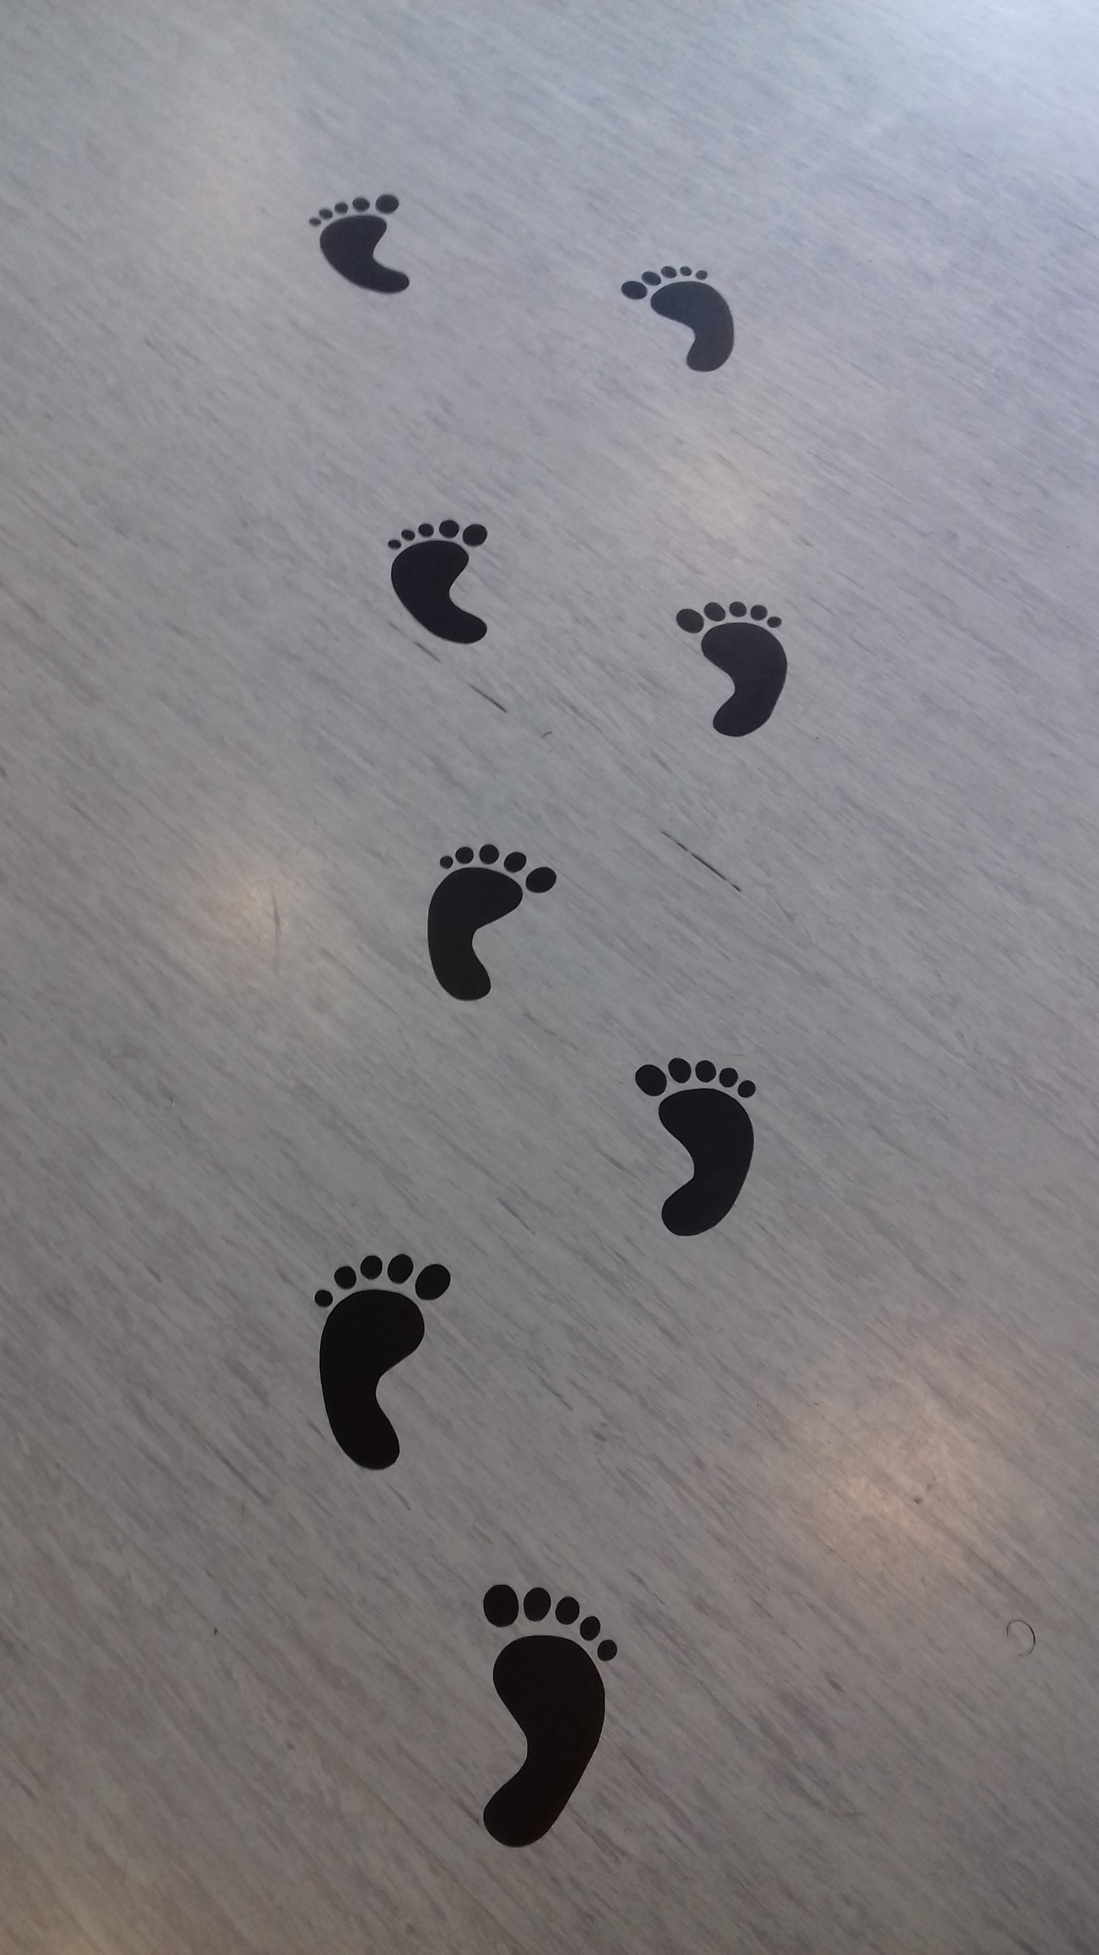
6. nap – Erasmus+ Fal avatás ☺ (erasmus+ wall in DTMG)

Slide 18
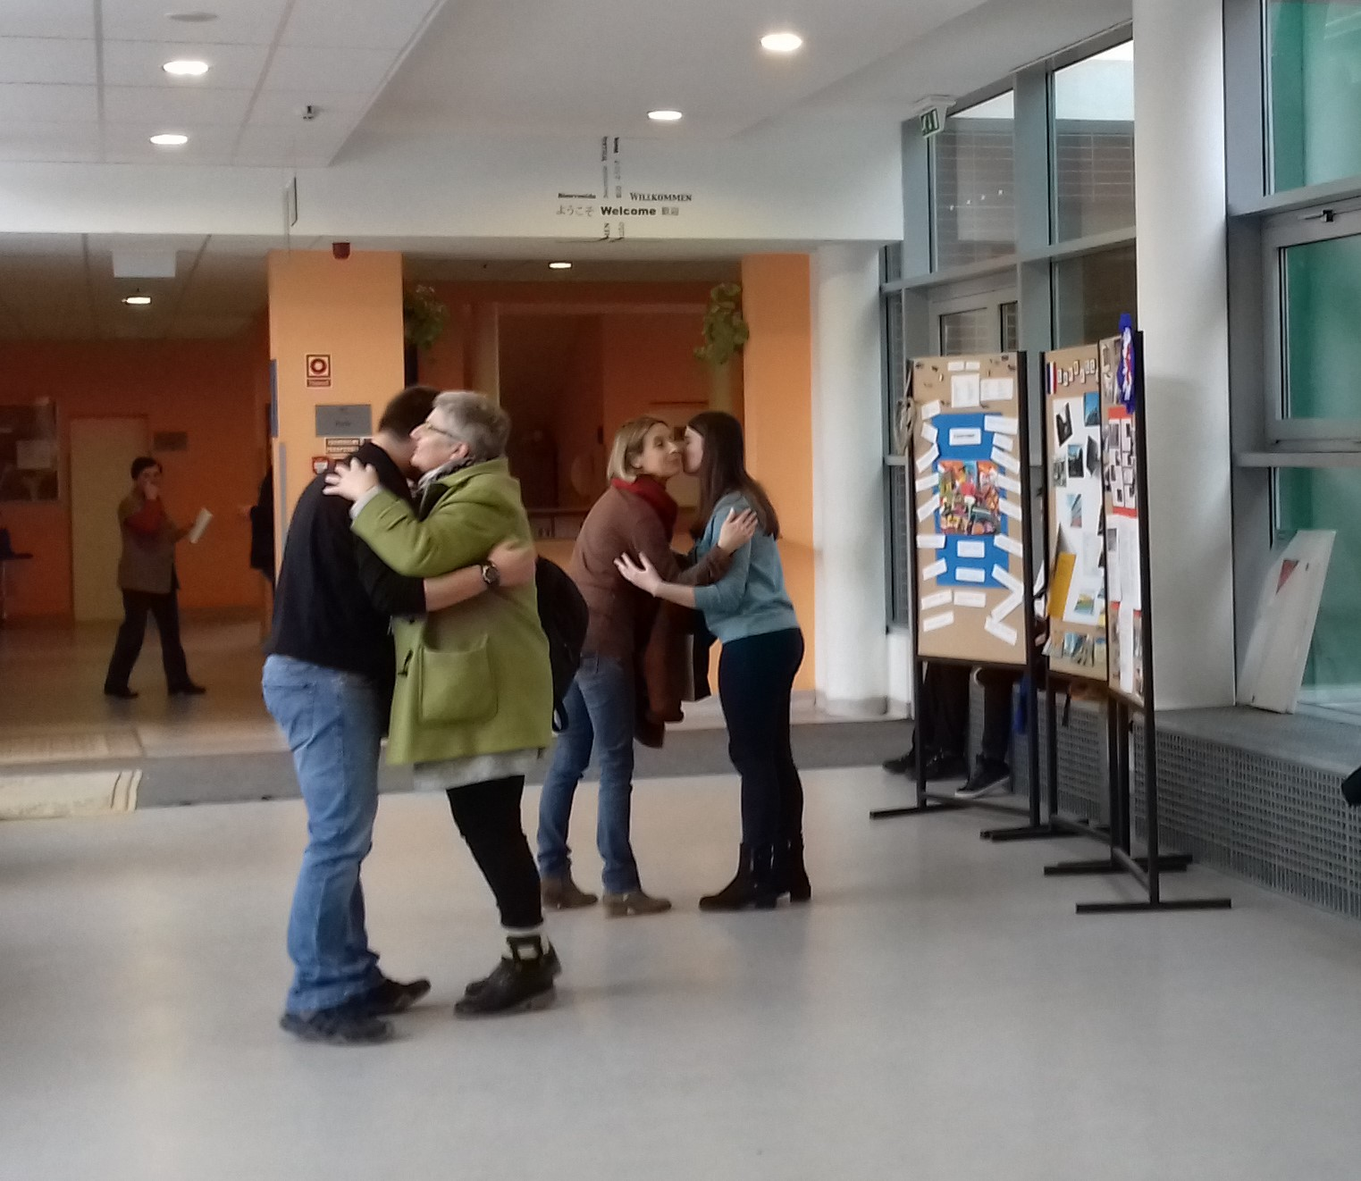
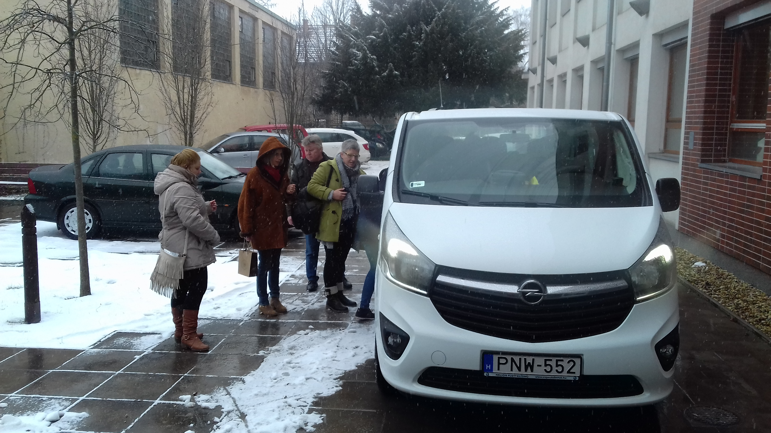
6. nap – Búcsú ☺ from DTMG (saying good-bye )

Slide 19
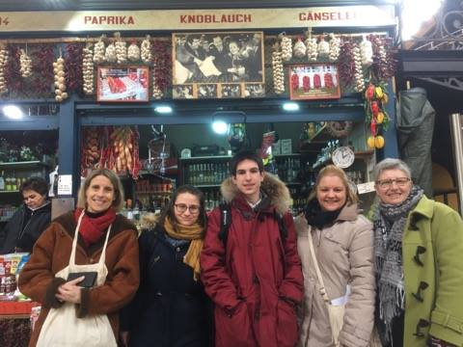
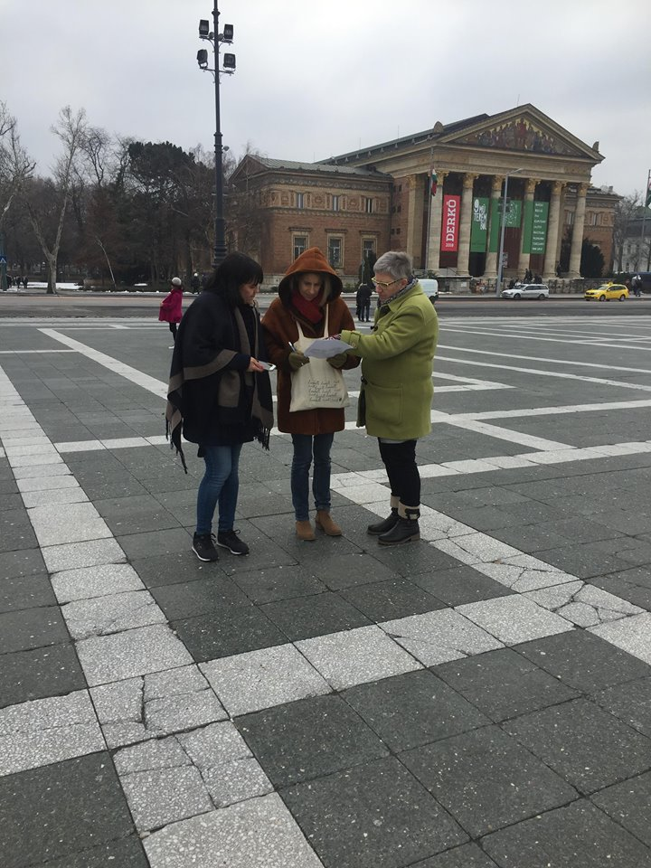
6. nap- budapesti városnézés (sightseeing in Budapest)

Slide 20
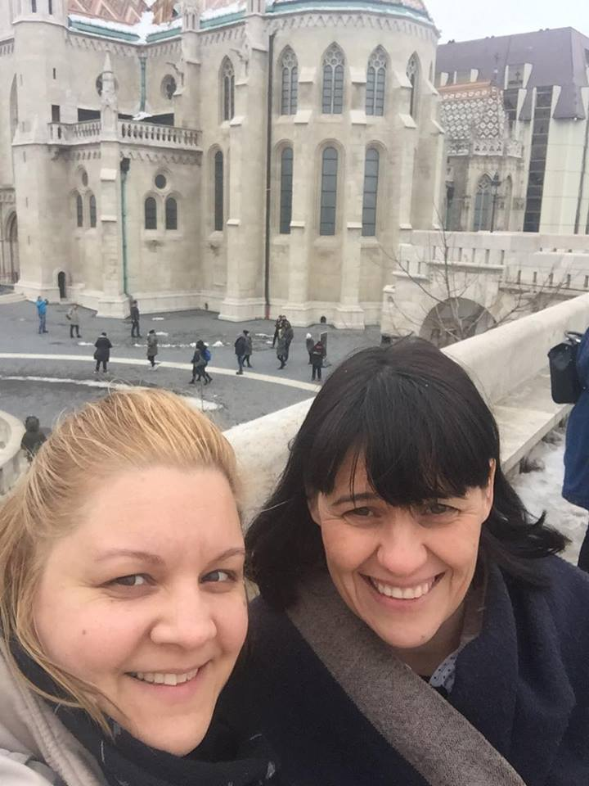
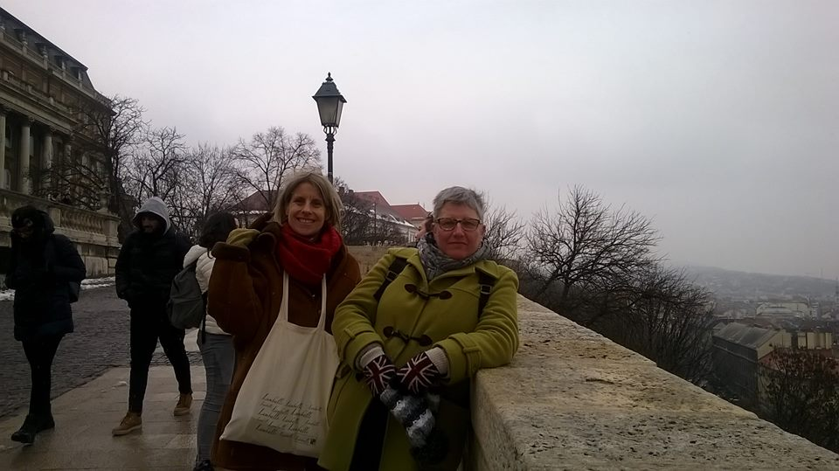
6. nap- budapesti városnézés (sightseeing in Budapest)

Slide 21
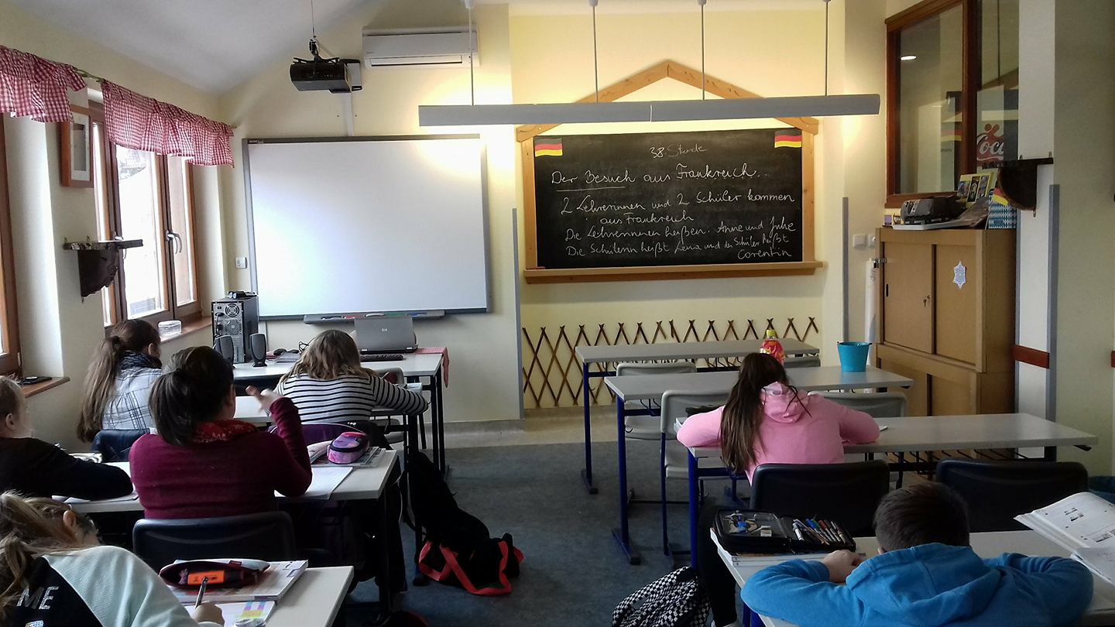
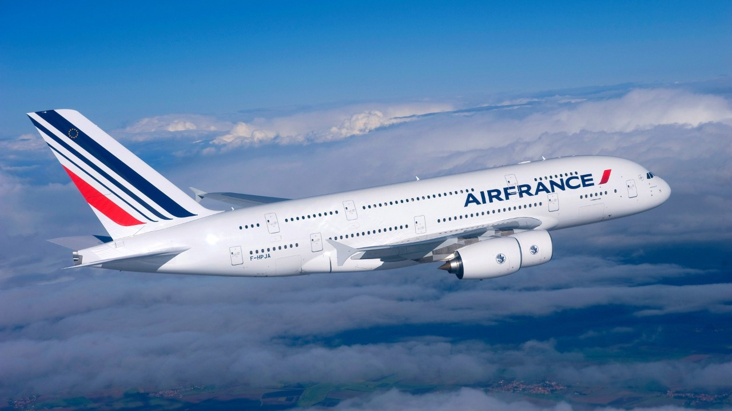
7. nap- hazautazás (flying back to France)

Slide 22
Köszönöm az összefogást és az élményt!
Thank you for all the activities!

Slide 23

Thank you for all the activities!

